Slide 1
Публичная презентация
учителя осетинского
языка и литературы
МБОУ СОШ № 50 им.С.В.Марзоева
Хамицаевой Ф.Б

Slide 2
О себе
Окончила - СОГУ им.К.Л.Хетагурова
Стаж работы - 43 года
Специальность - учитель осетинского языка и литературы, русского языка и литературы
Категория – высшая
Являюсь председателем первичной профсоюзной организации
Заслуженный учитель РСО - Алания

Slide 3
Мой девиз
«Дорожить судьбой своего народа, чтобы наш язык жил и развивался долго»

Slide 4
«Вся гордость учителя
в учениках,
в росте посеянных им семян»
Д.И.Менделеев
Цели моей работы:
1.Расширять свои знания постоянно.
2.Воспитание гражданина – патриота и гражданина своей страны, уважающего национальные и общечеловеческие ценности, осознающего непреходящие ценности культуры, природы и необходимость защиты окружающей среды.
3.Воспитание и образование тесно связаны между собой. Нельзя воспитывать, не передавая знания

Slide 5
Принципы моей работы:
1.Чем образованнее буду, тем и полезнее буду своему народу;
2.Воспитание нравственной личности, способной к самореализации, с чувством собственного достоинства и активной жизненной позиции;
3.Формирование мировоззрения (системы взглядов и убеждений);
4.Скæнæм ирон æвзагæн йæ кусгæ бонтæ æнæкæрон.

Slide 6
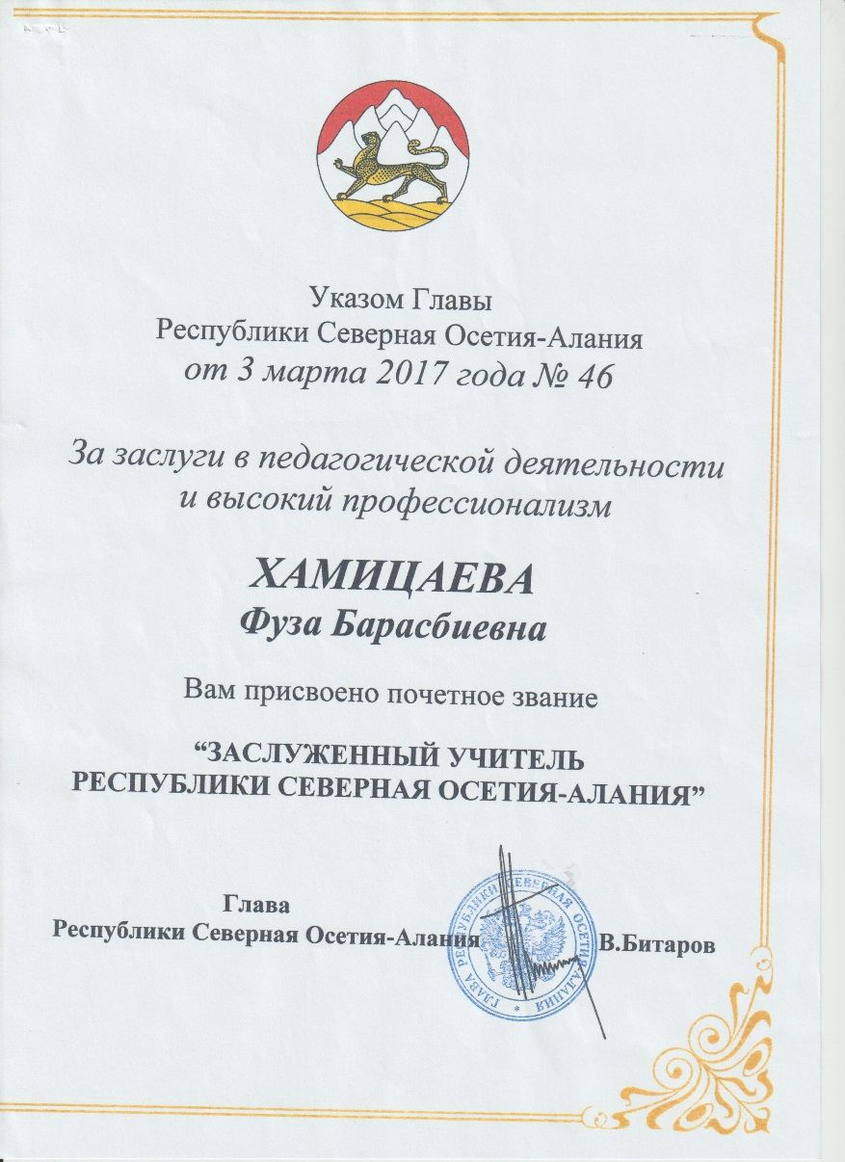
Мои достижения

Slide 7
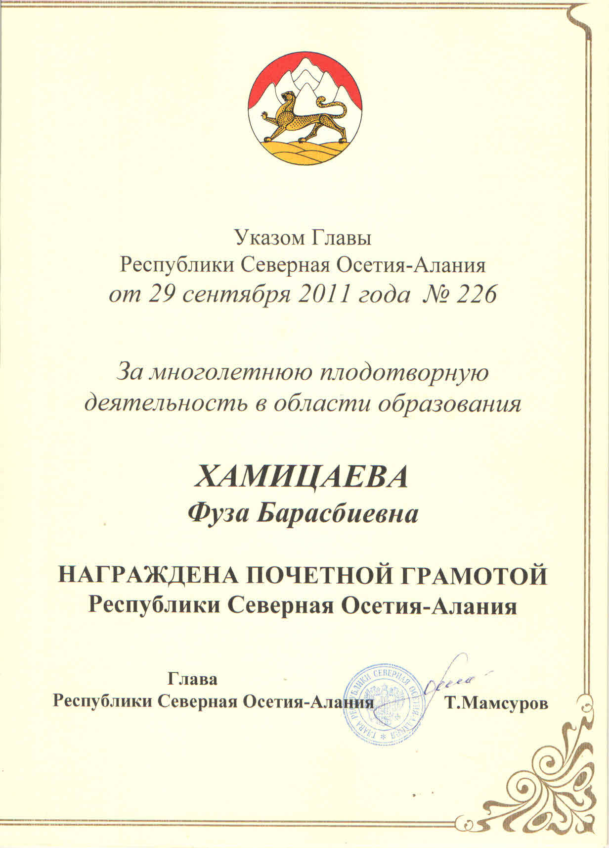

Slide 8
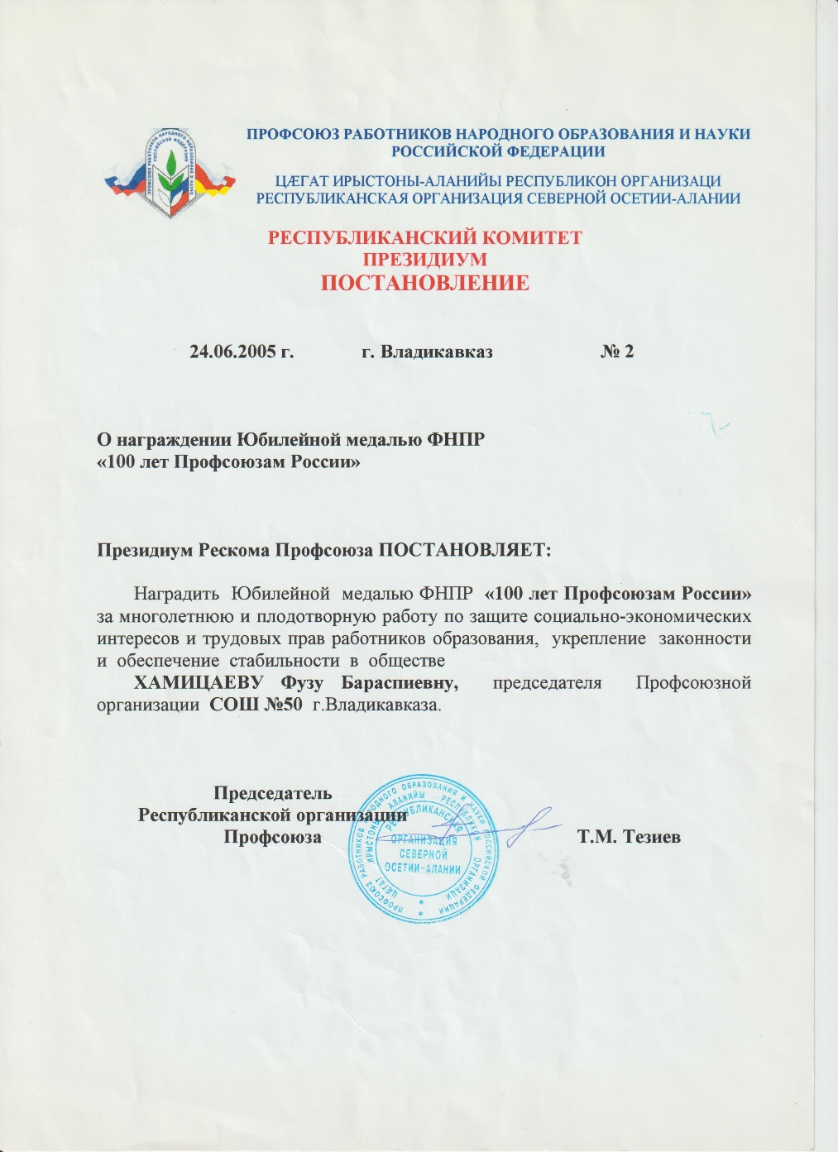

Slide 9
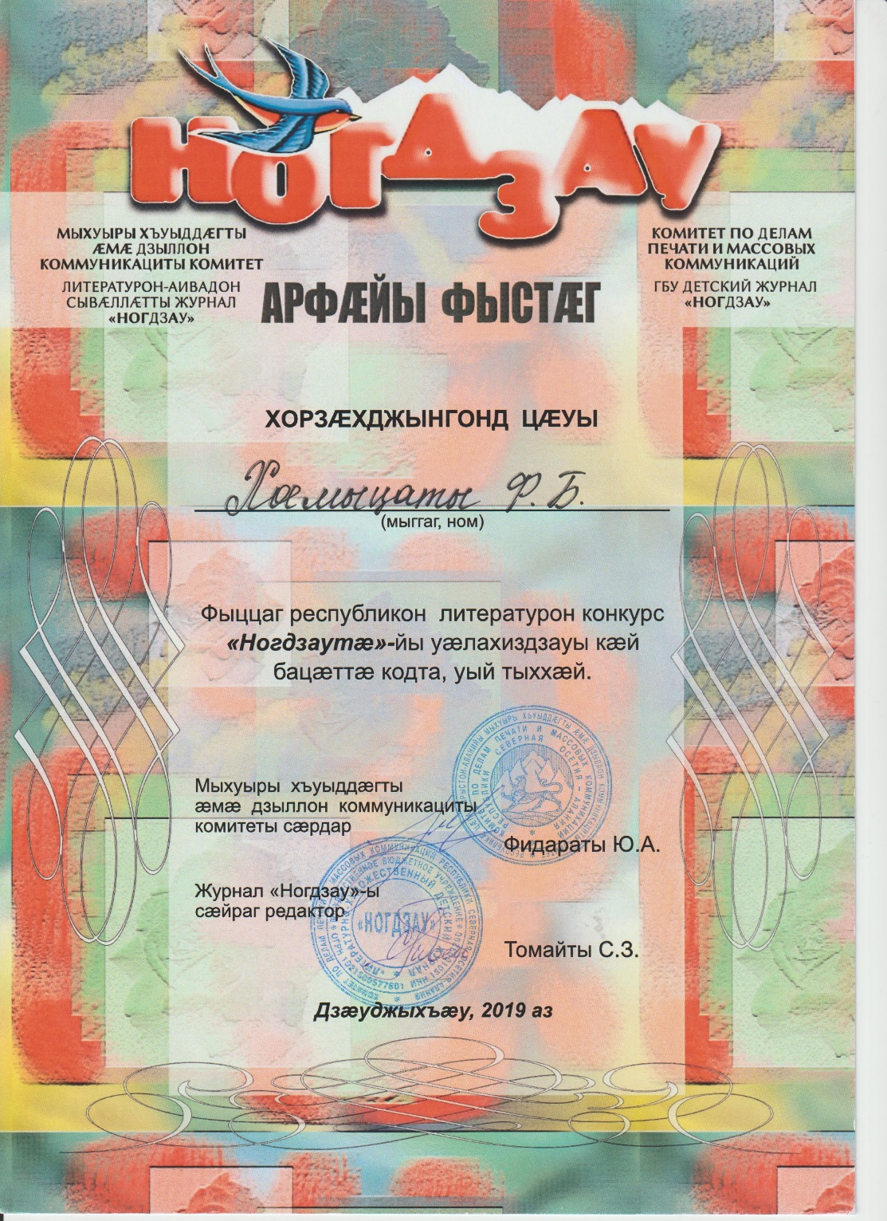

Slide 10
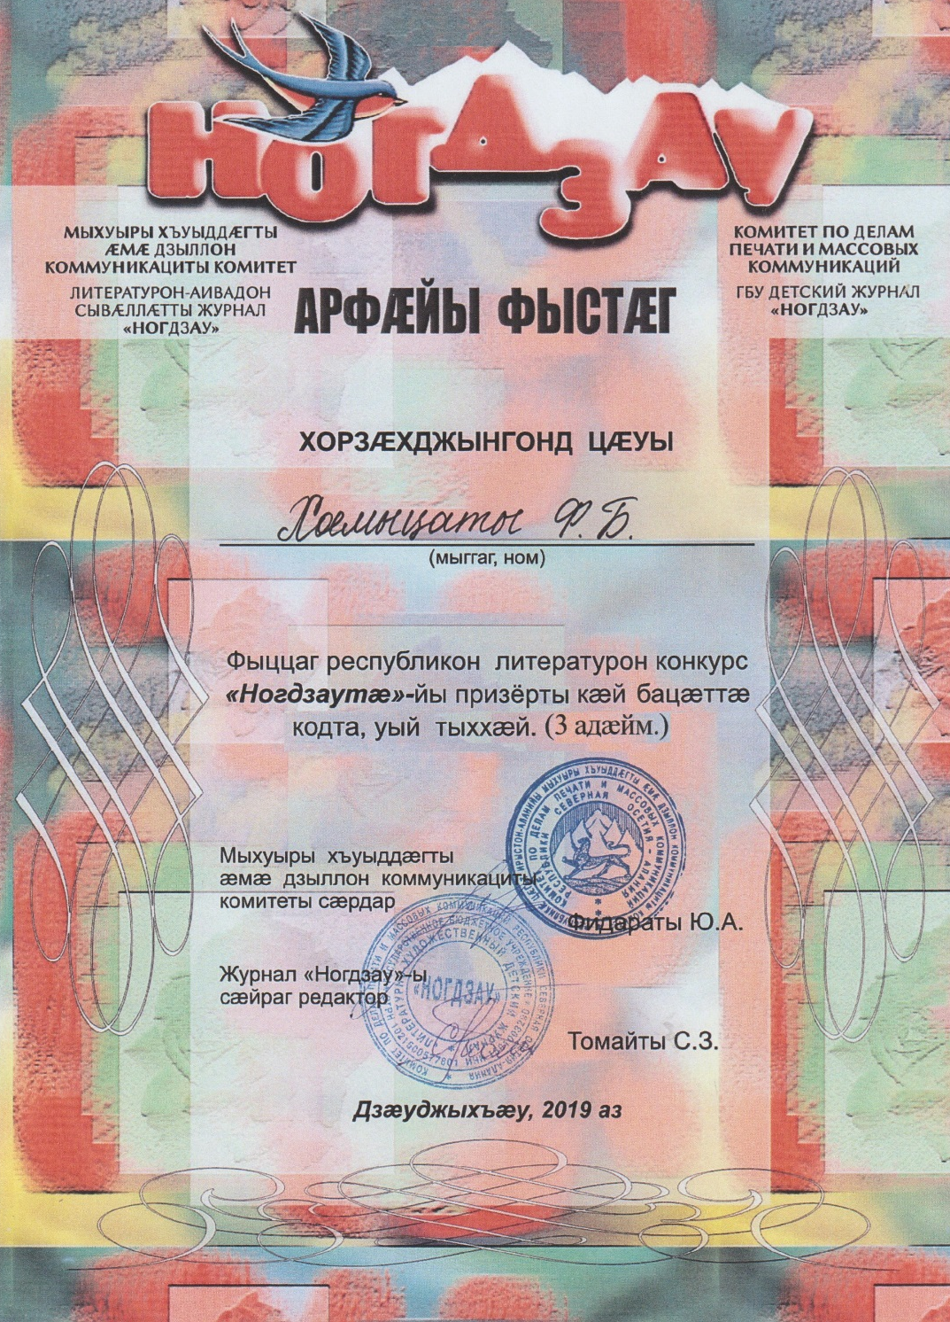

Slide 11
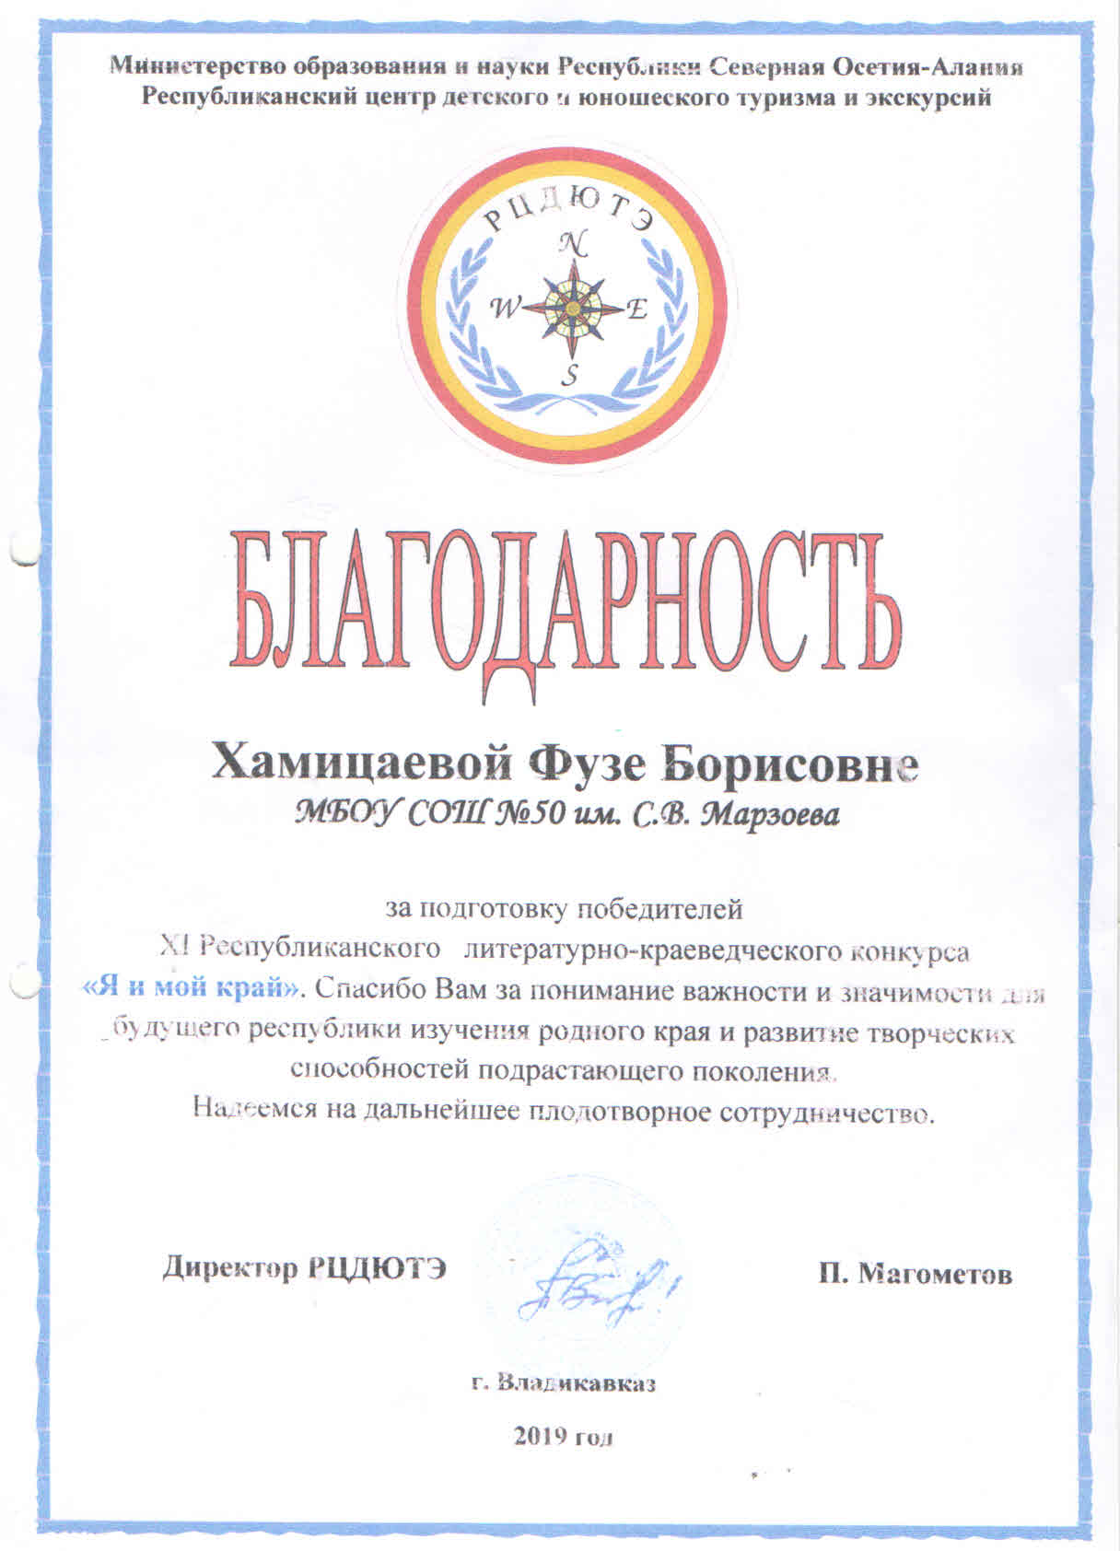

Slide 18
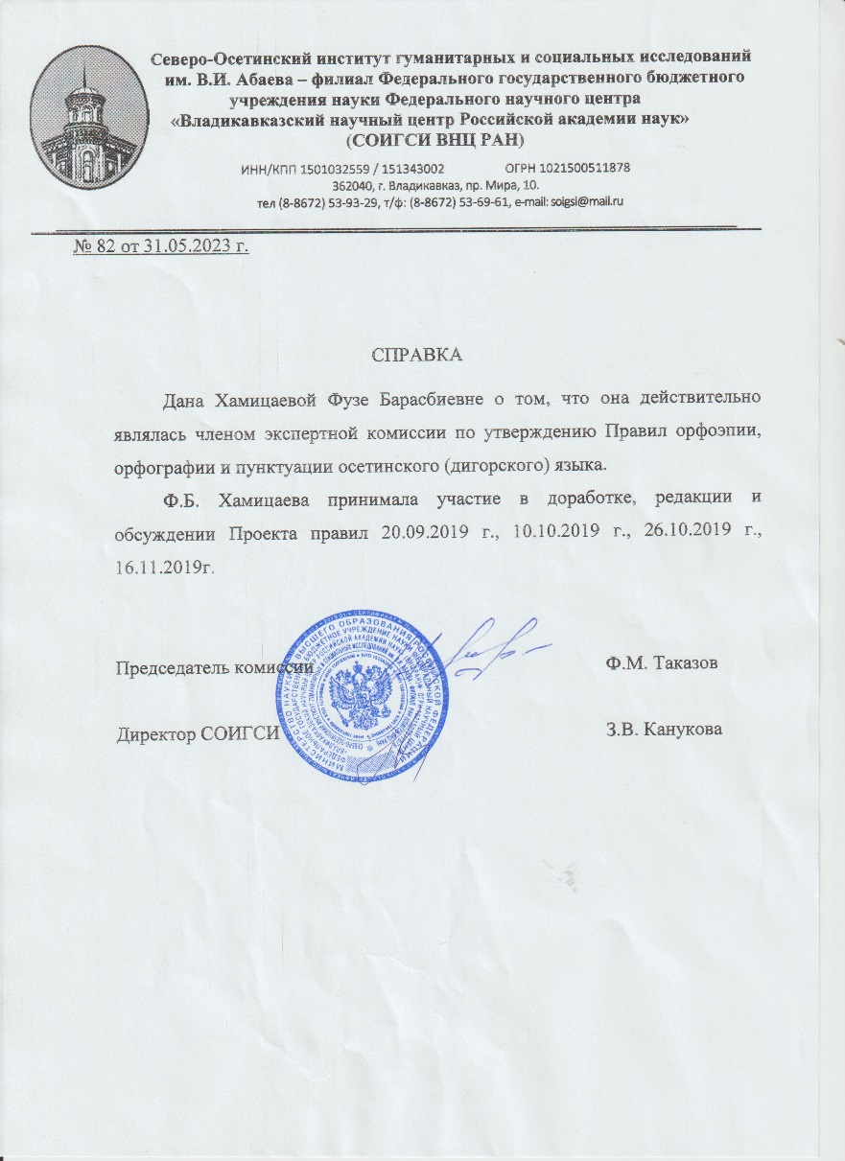
Профессиональная активность

Slide 21
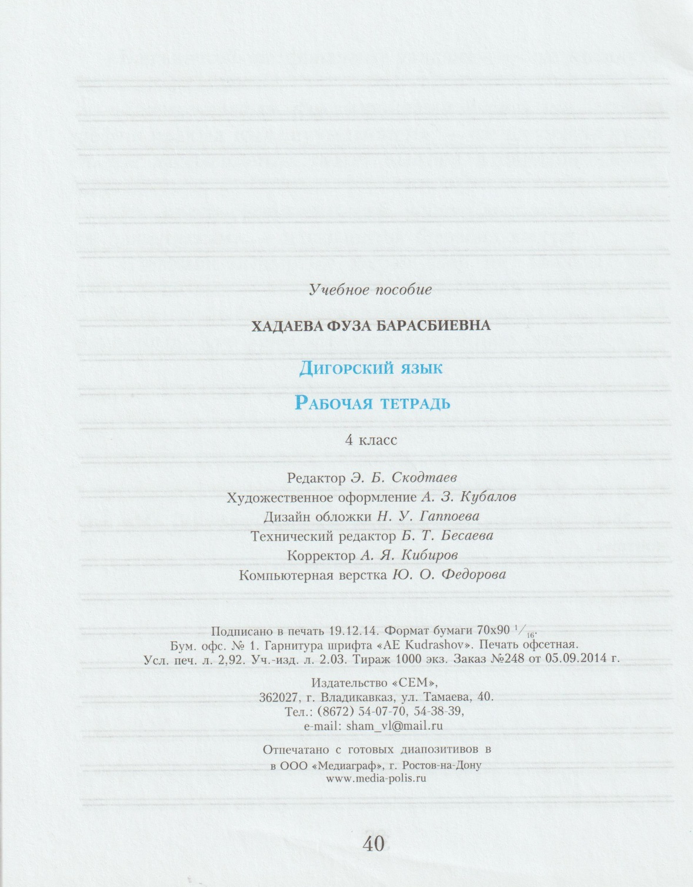

Slide 22
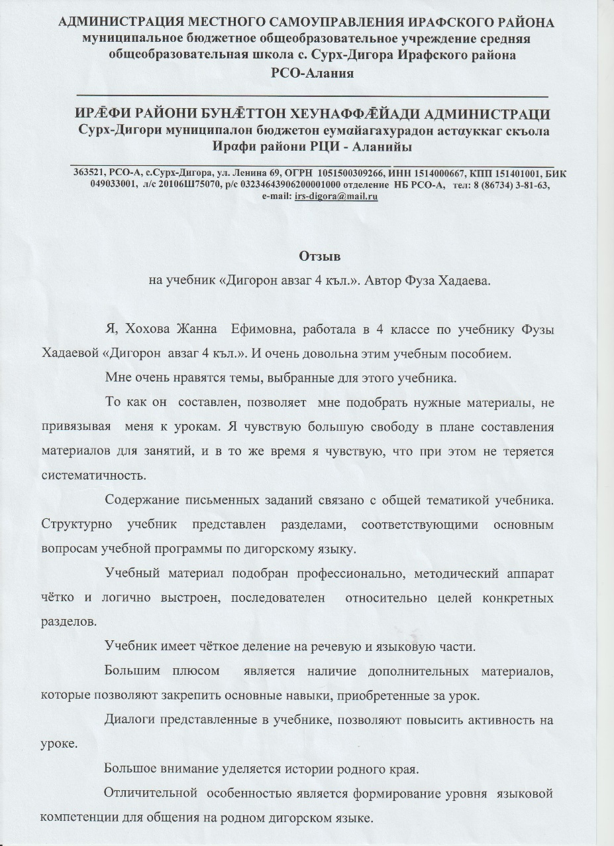
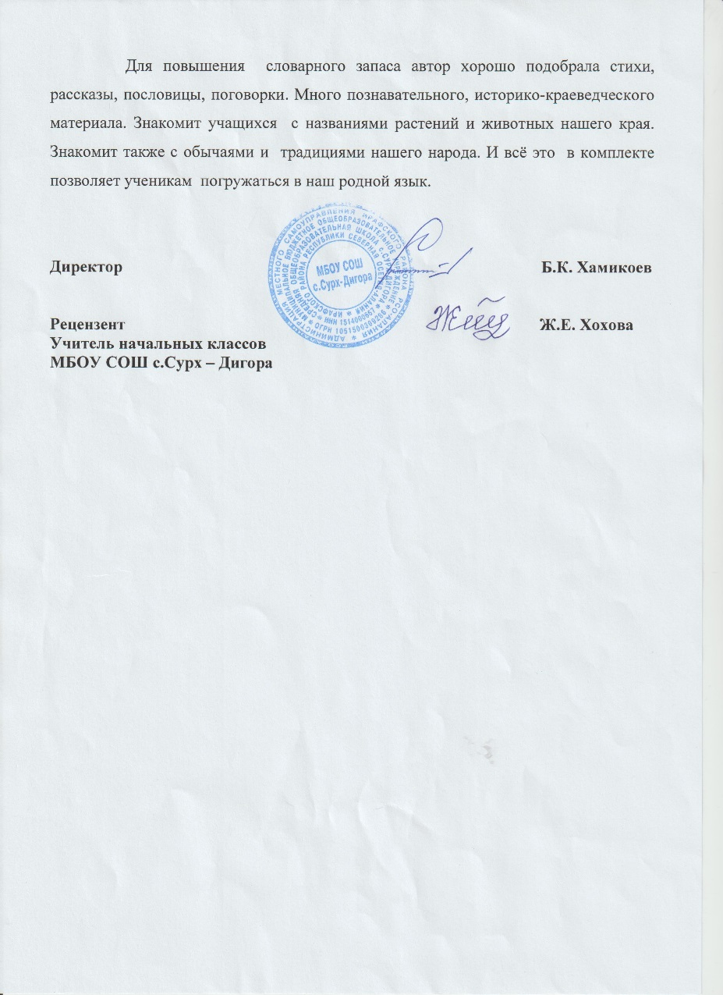

Slide 24
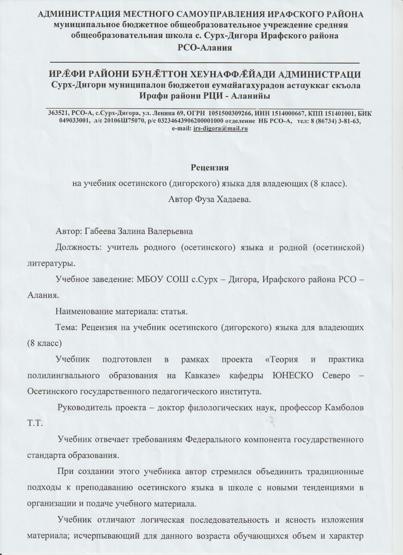
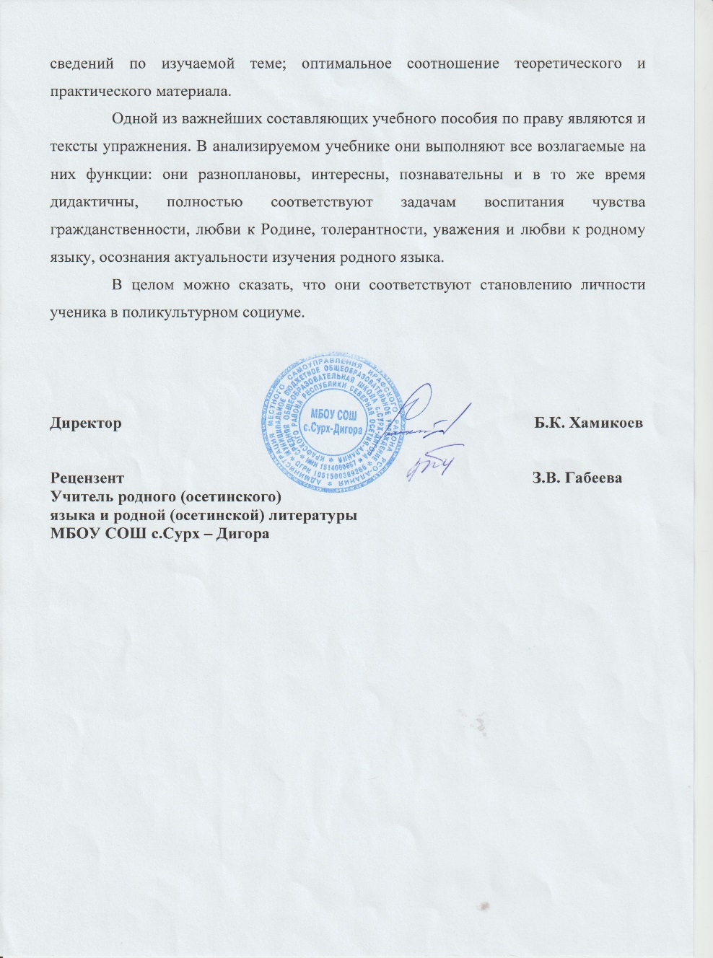

Slide 25
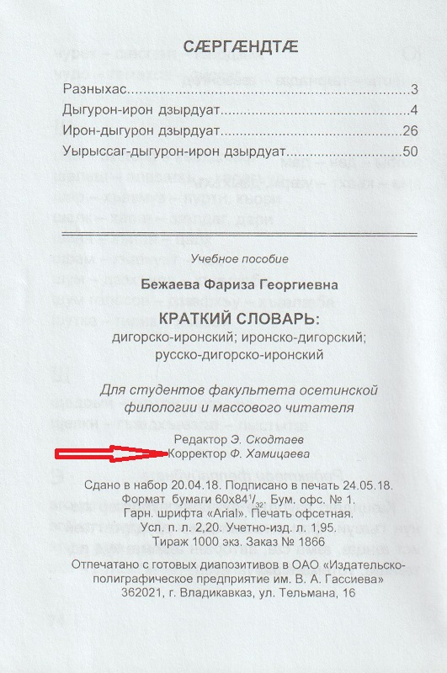

Slide 26
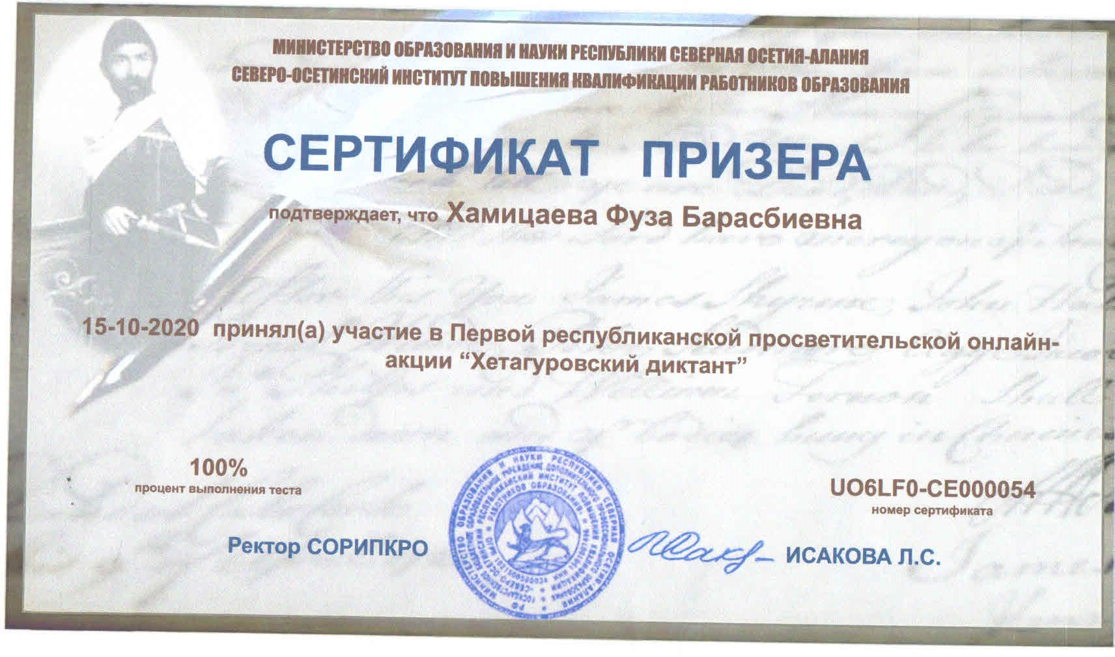

Slide 28
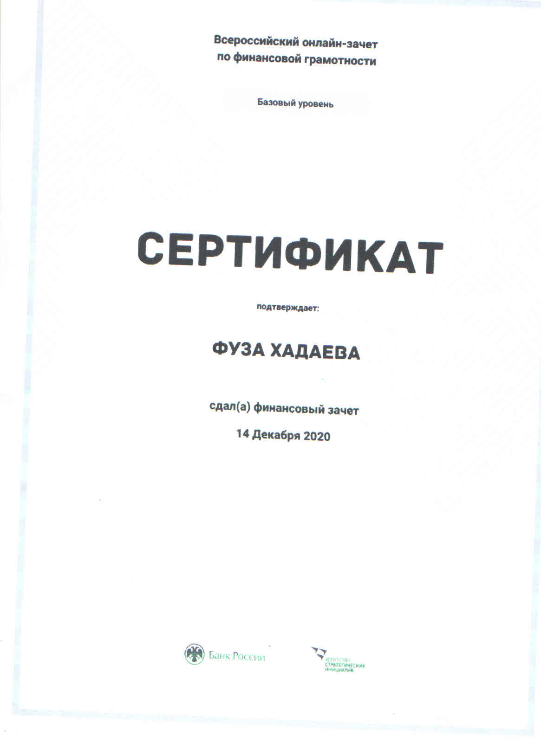

Slide 29
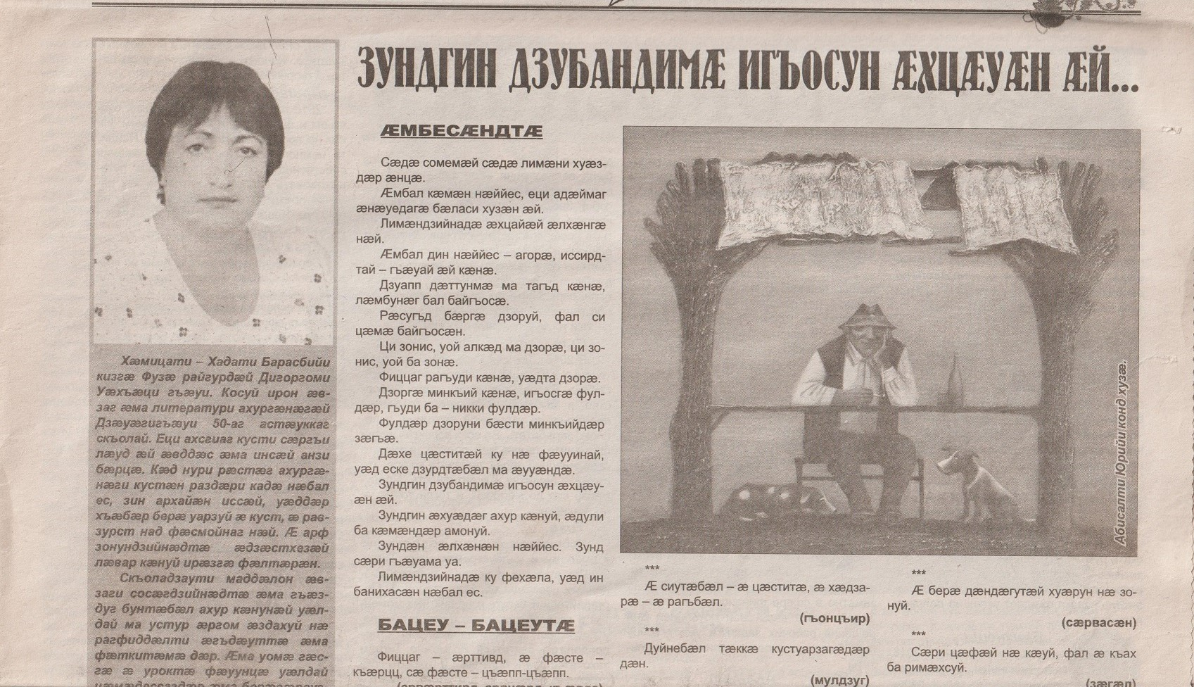
Печатные издания

Slide 30
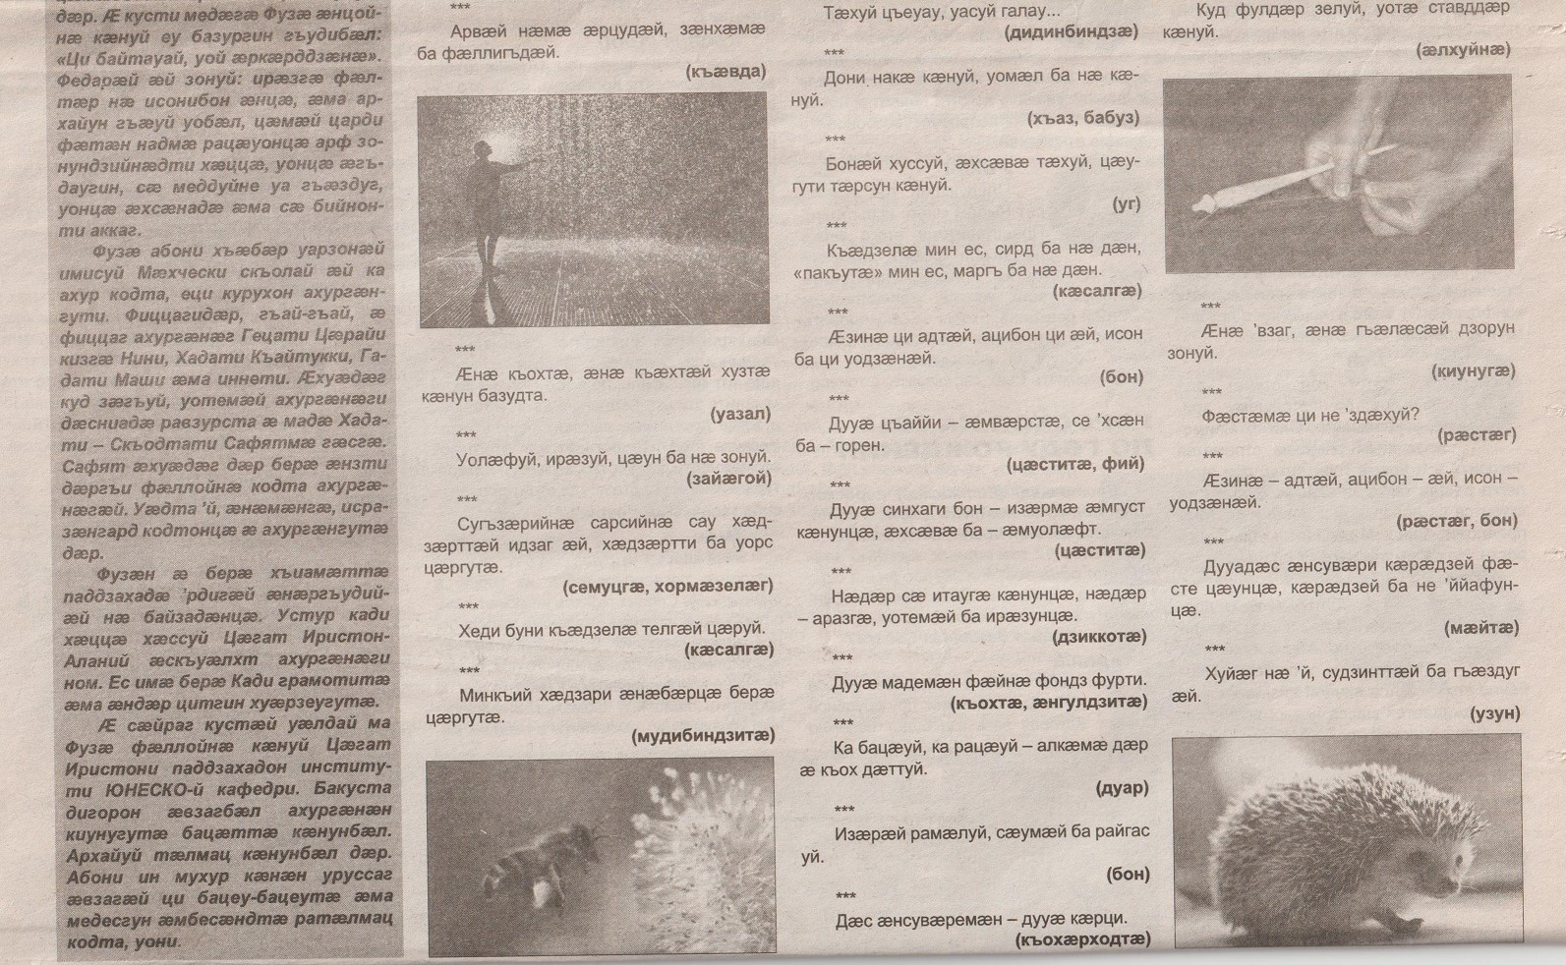

Slide 31
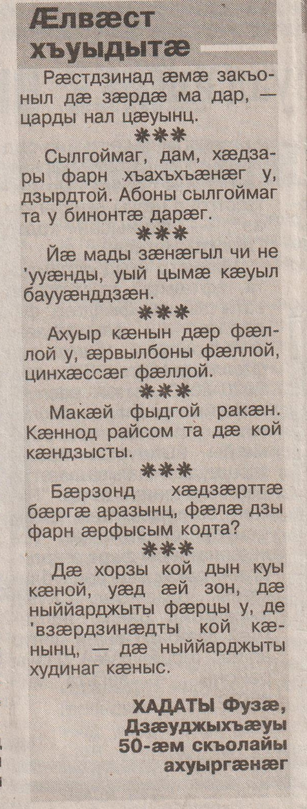

Slide 32
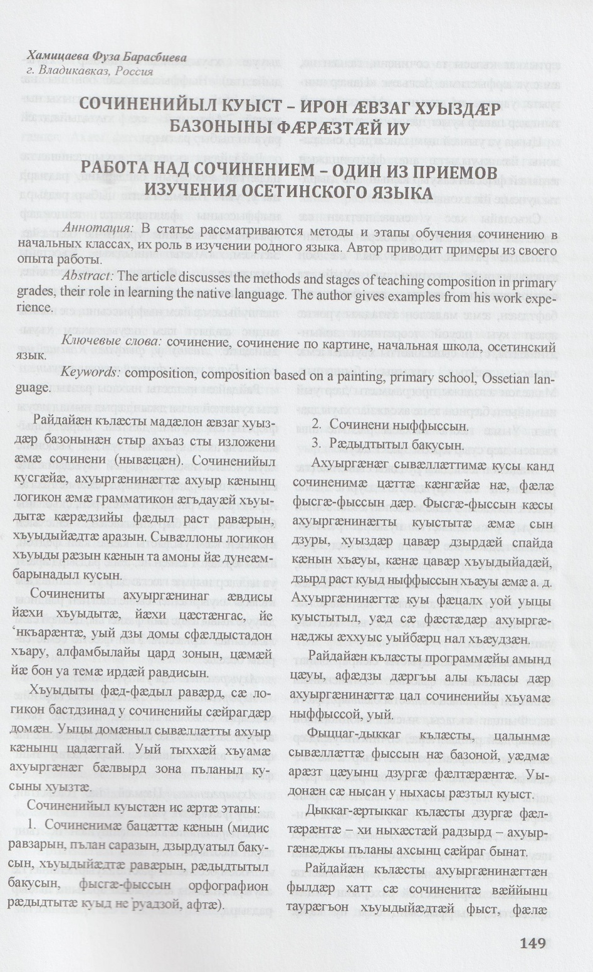

Slide 33
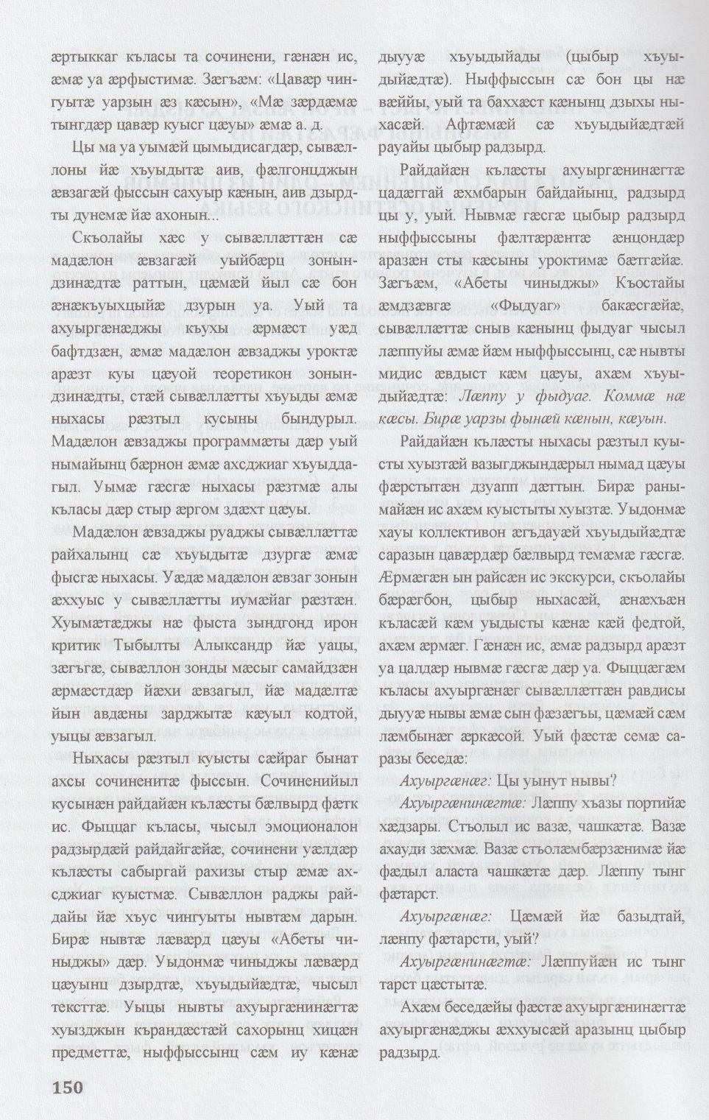
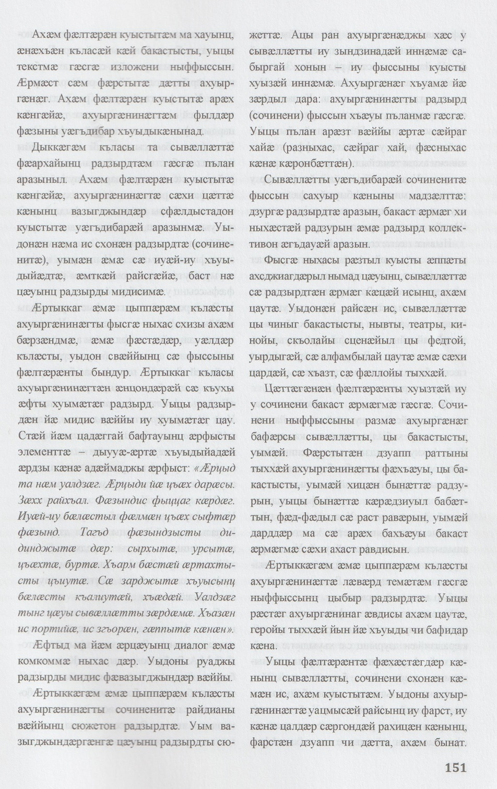

Slide 34
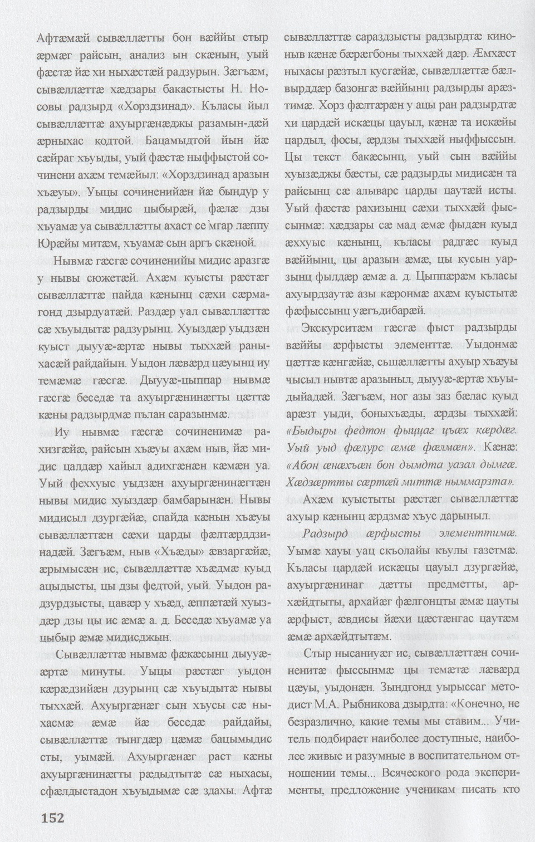
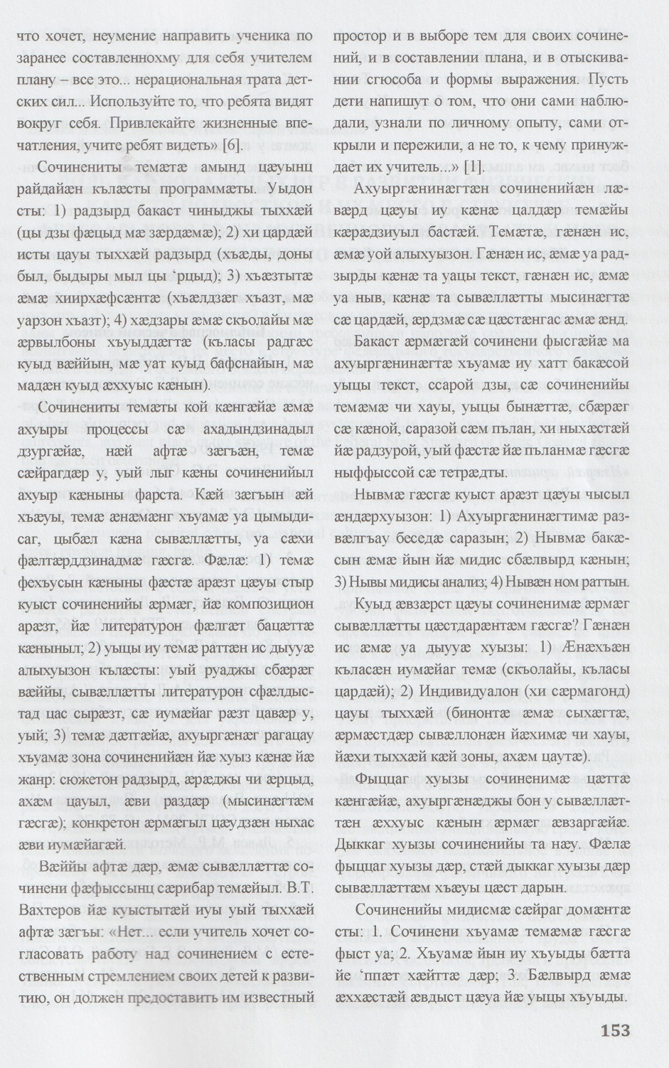

Slide 35
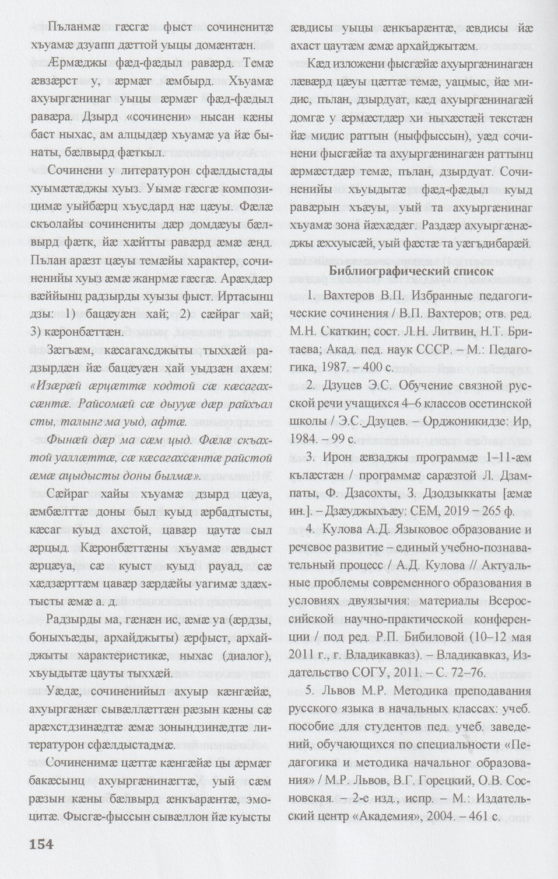
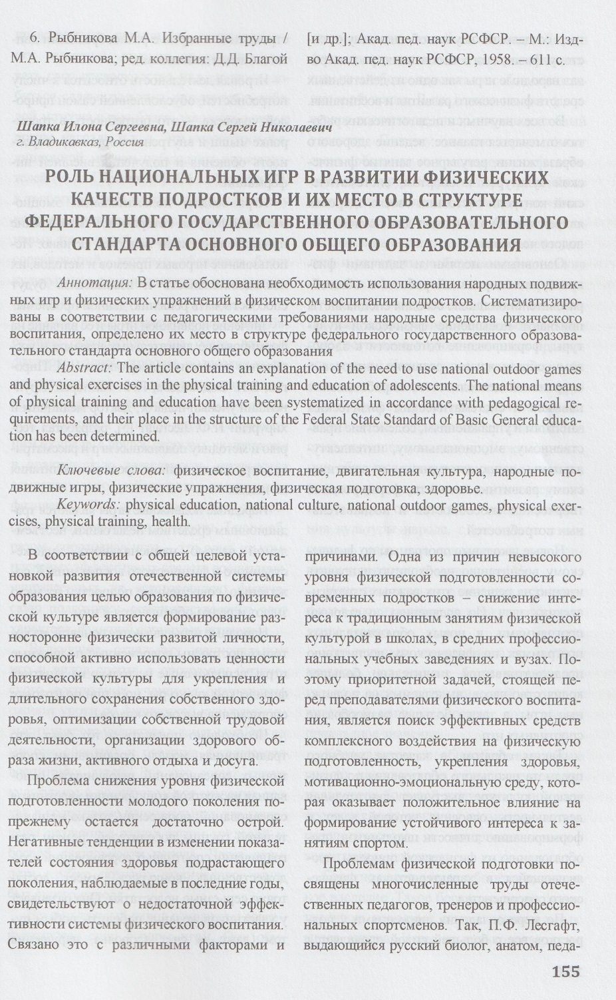

Slide 36
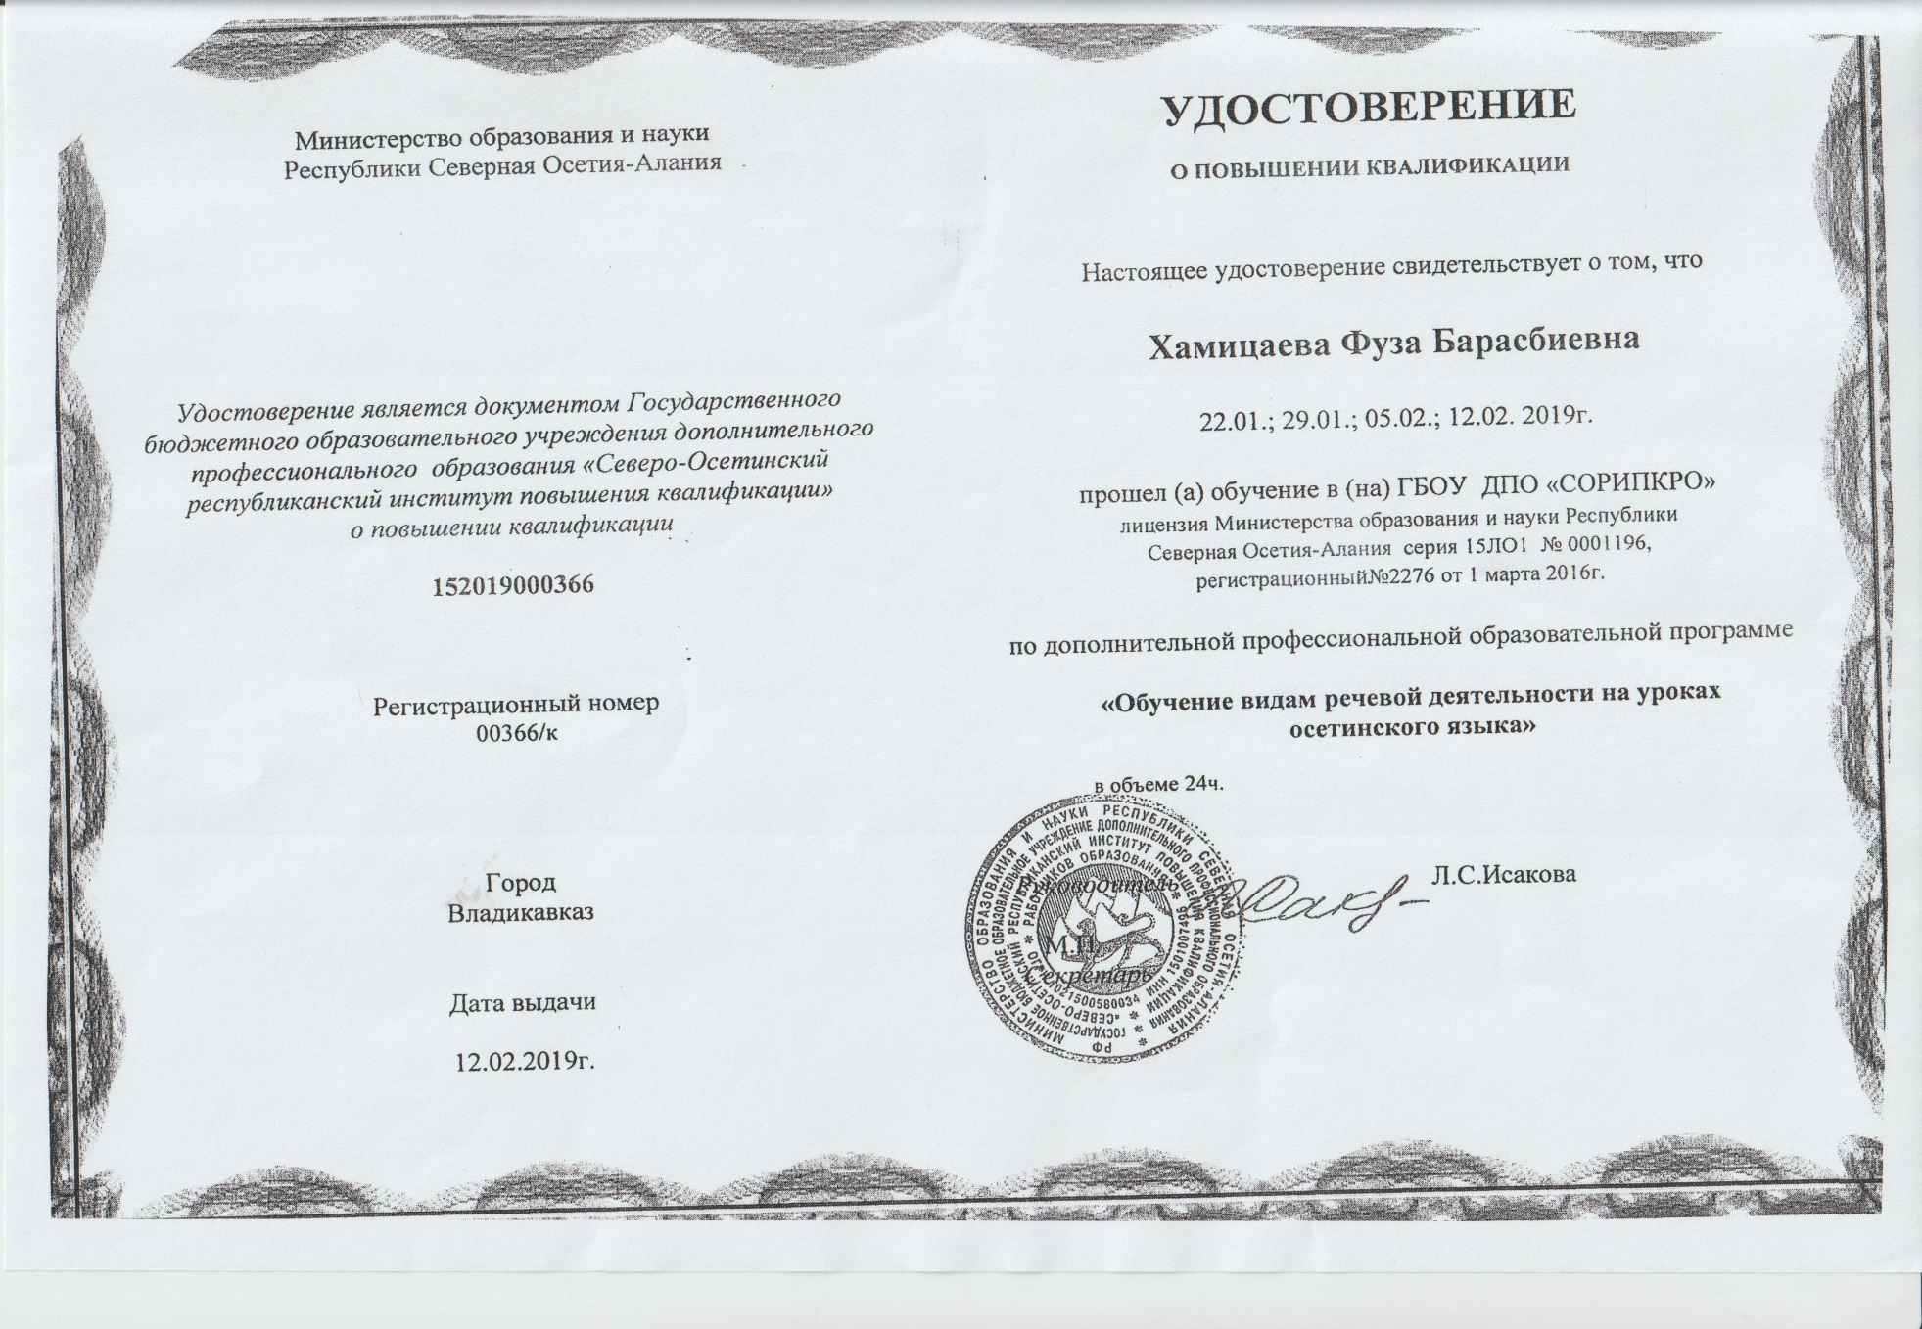
Повышение качества профессиональной деятельности

Slide 37
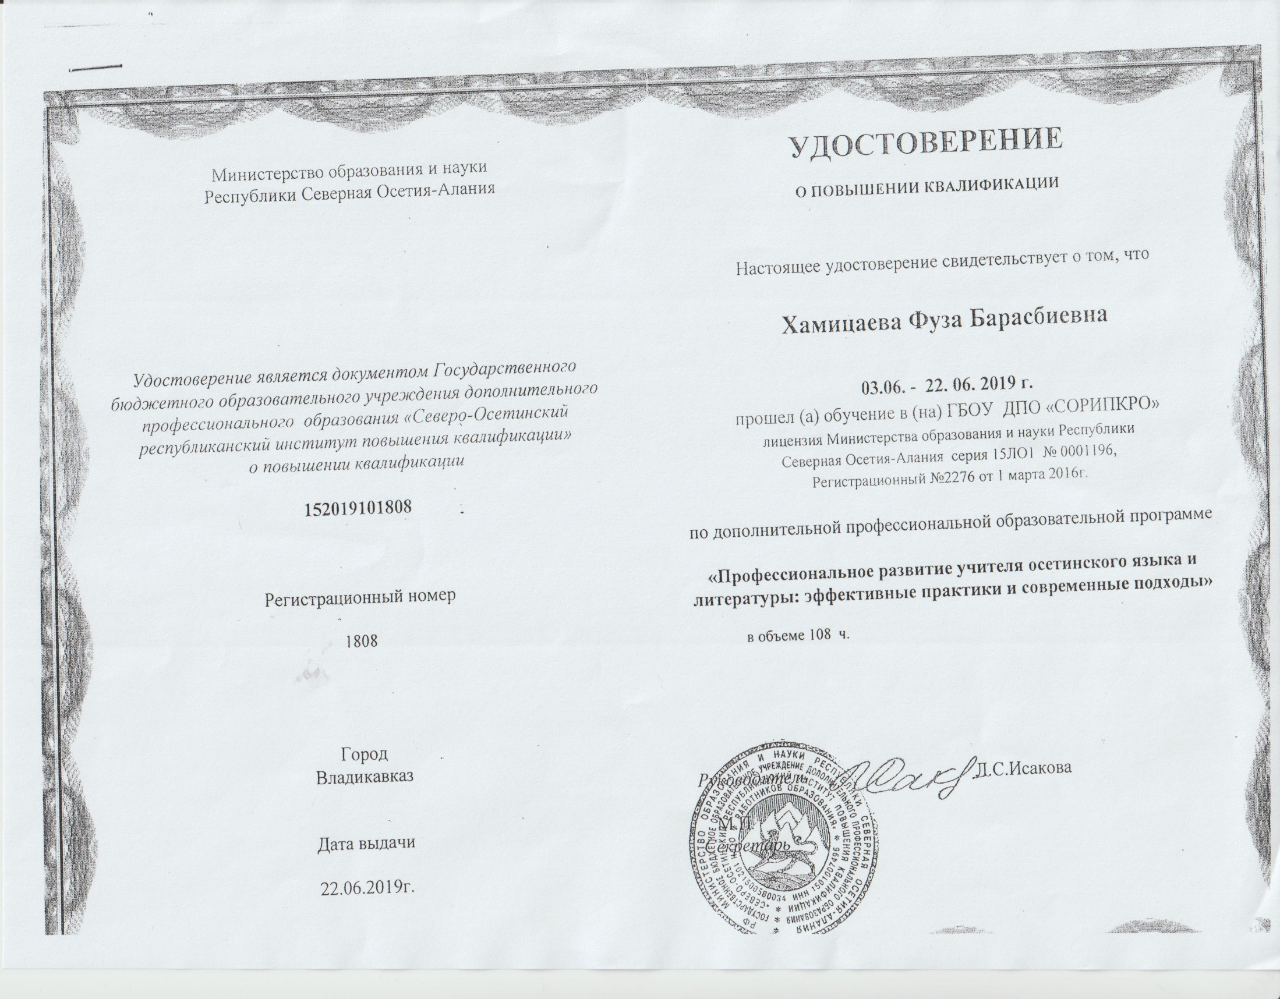

Slide 38
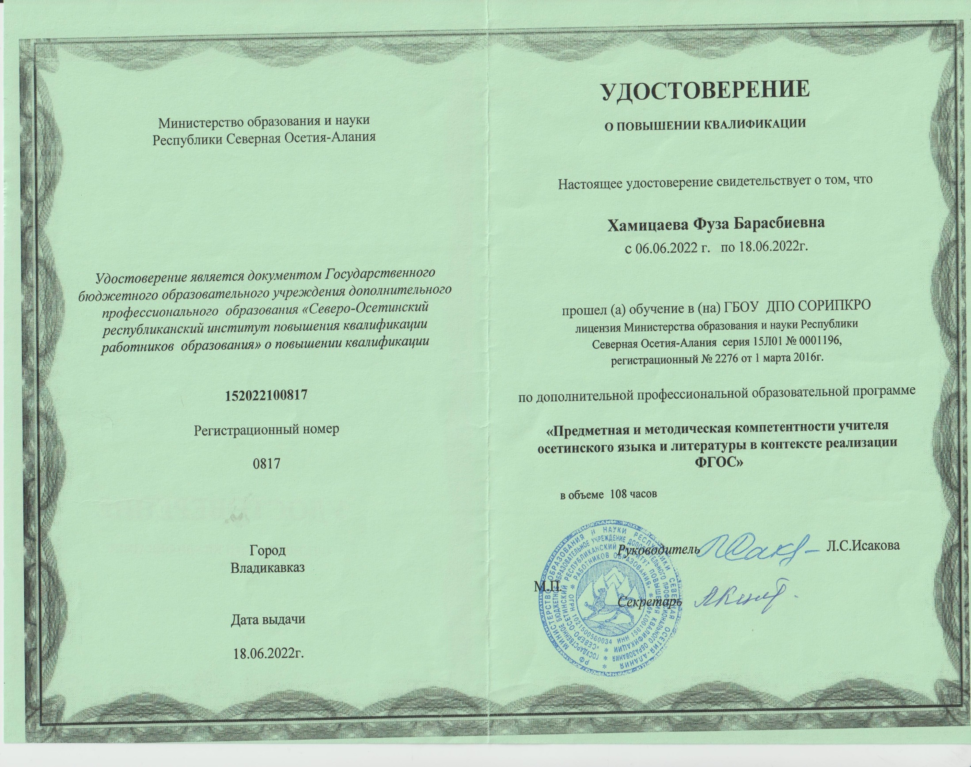

Slide 39
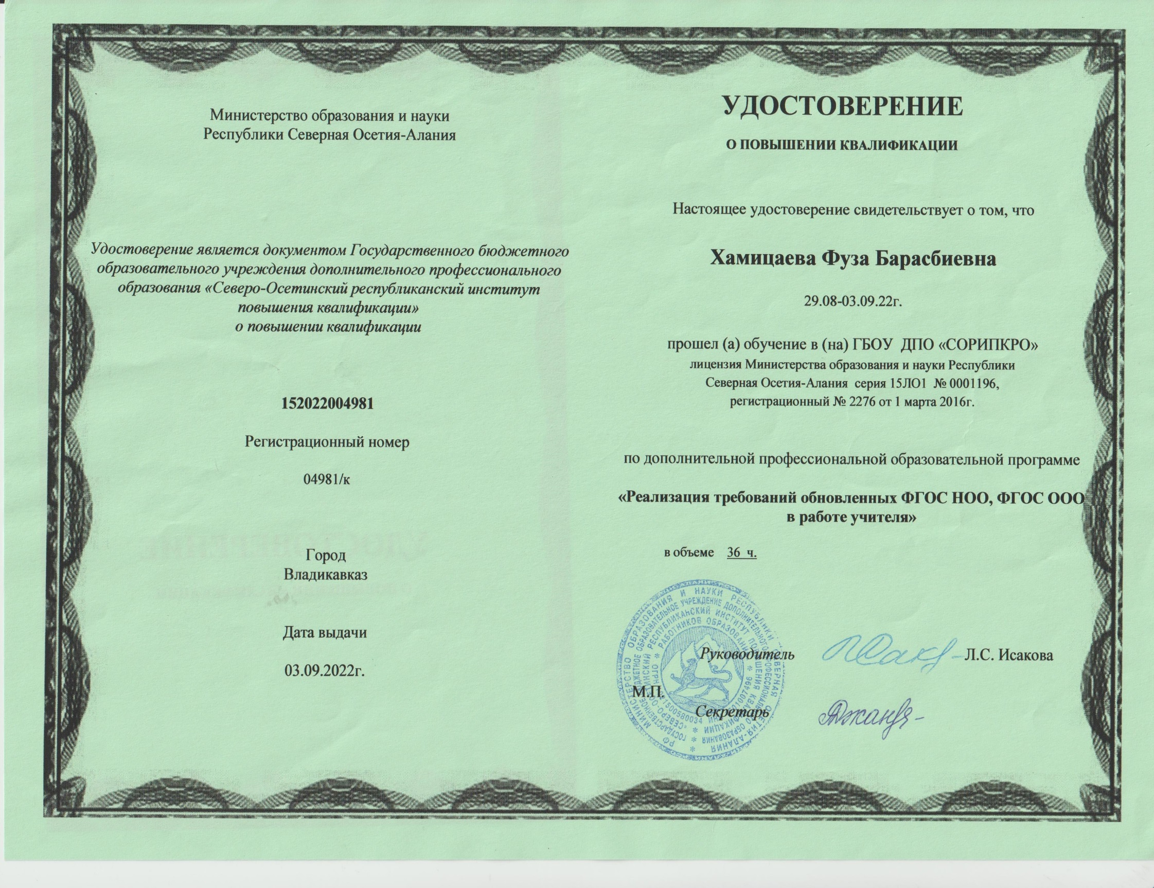

Slide 40
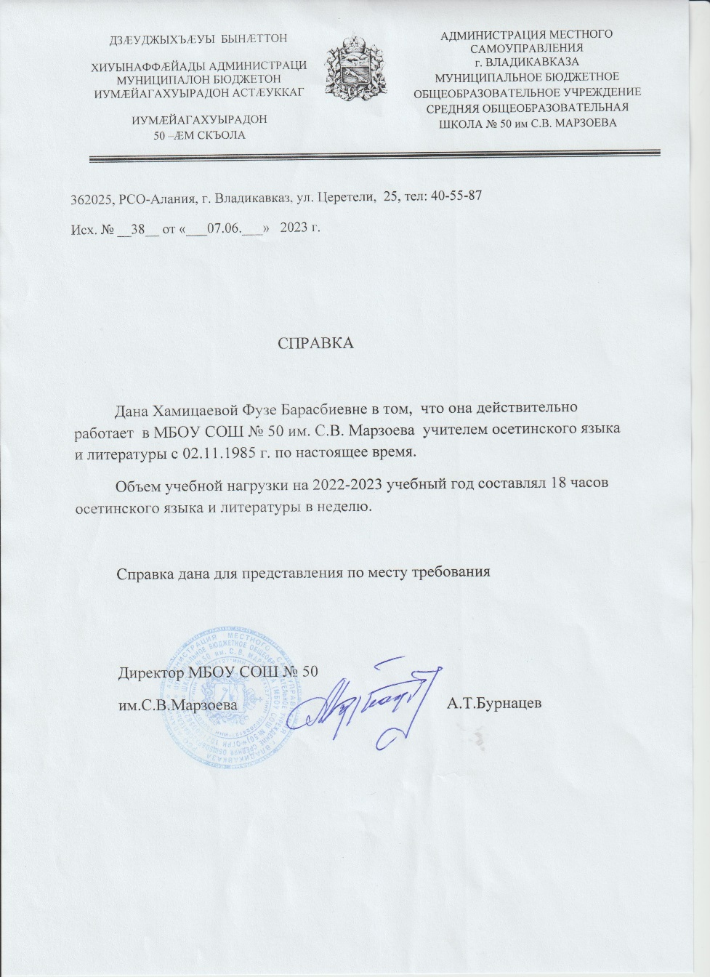
Объем учебной нагрузки

Slide 41
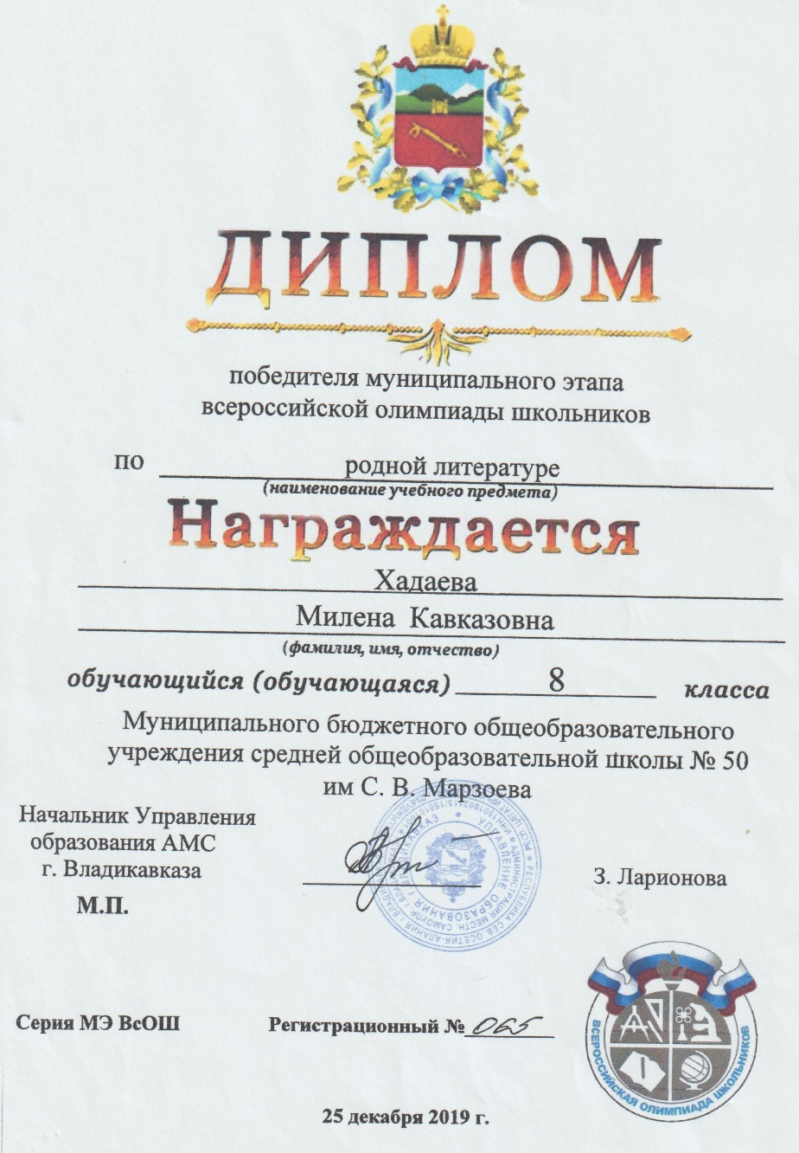
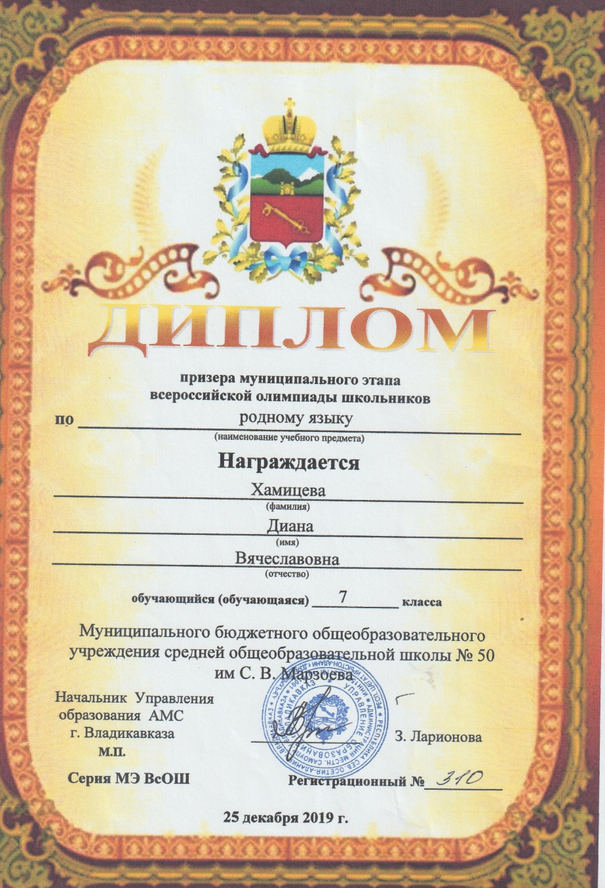
Достижения обучающихся в ВОШ

Slide 42
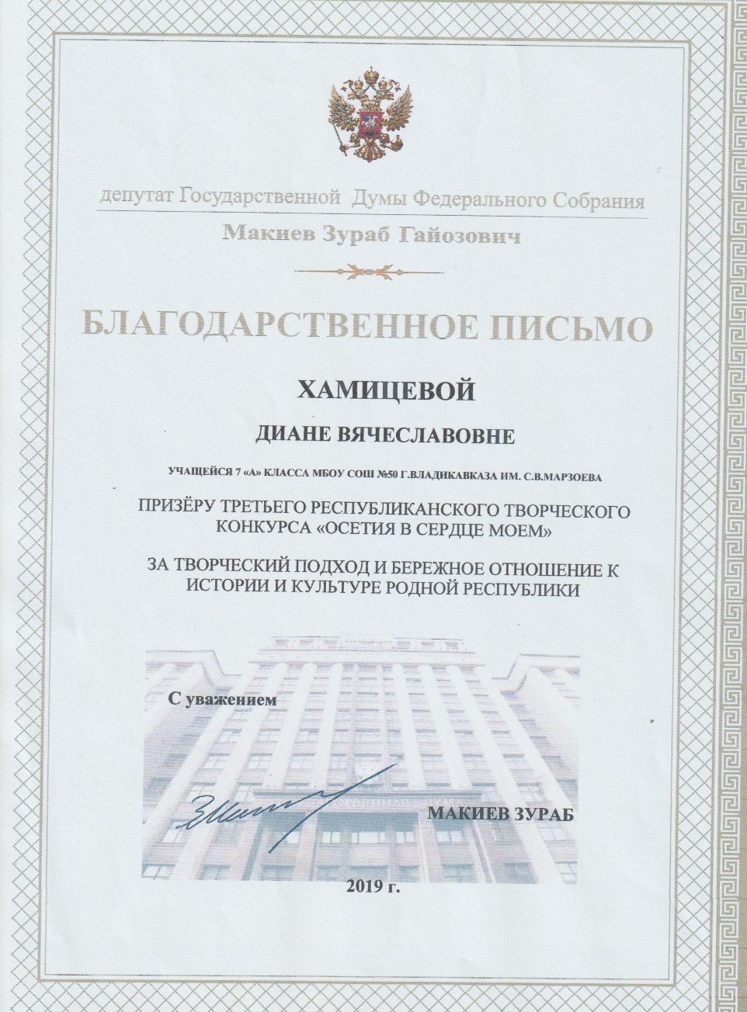
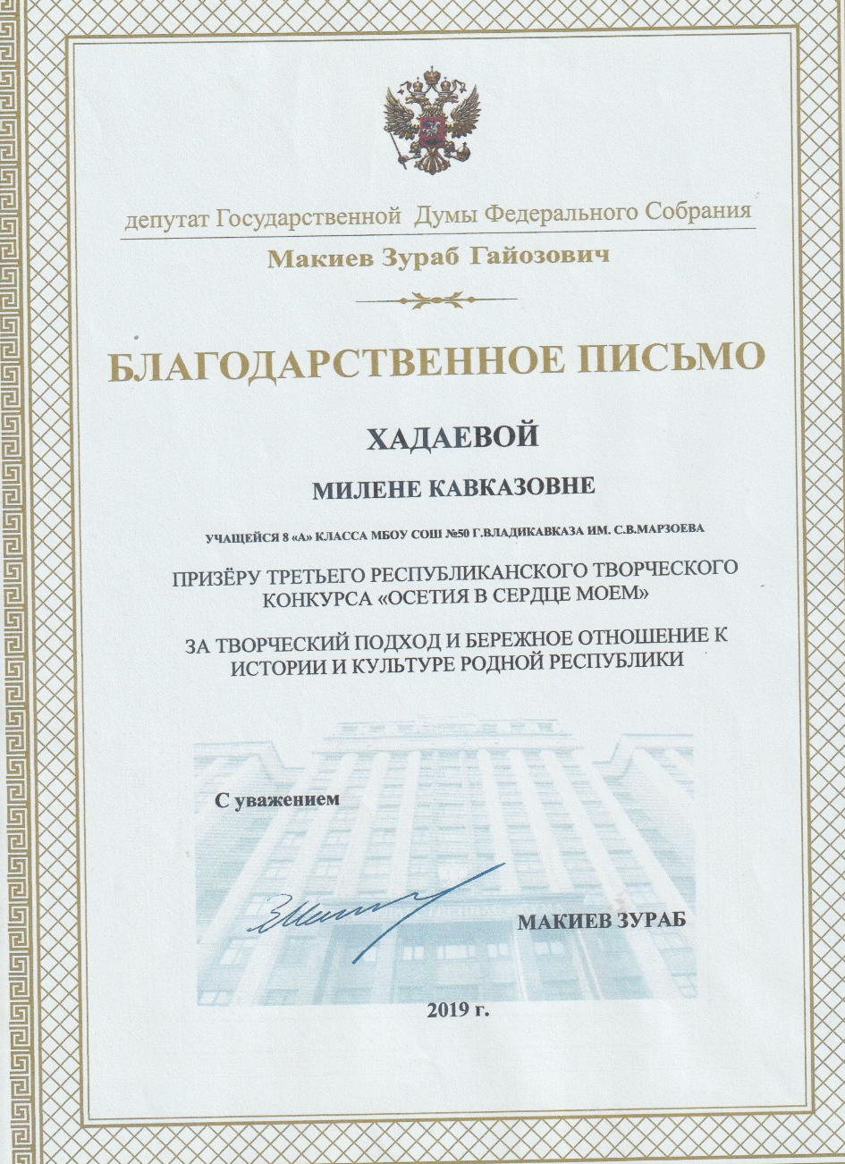
Достижения обучающихся
во внеурочной деятельности

Slide 43
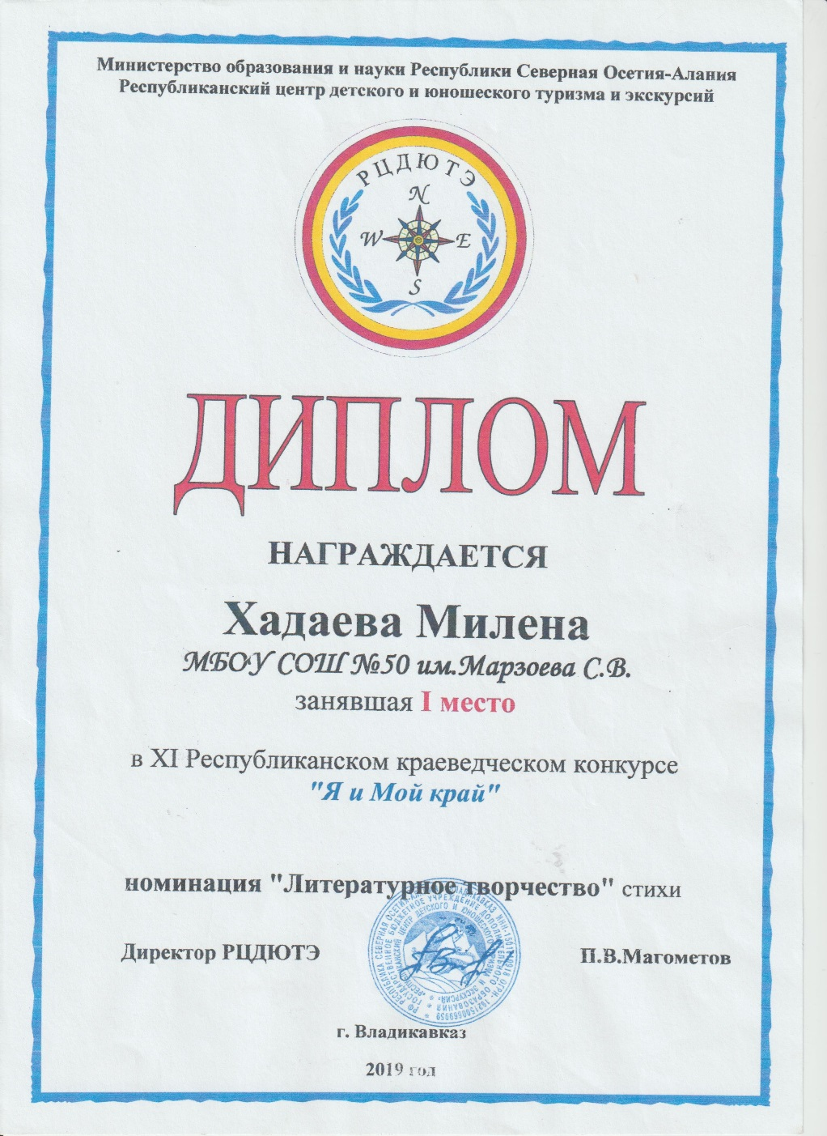
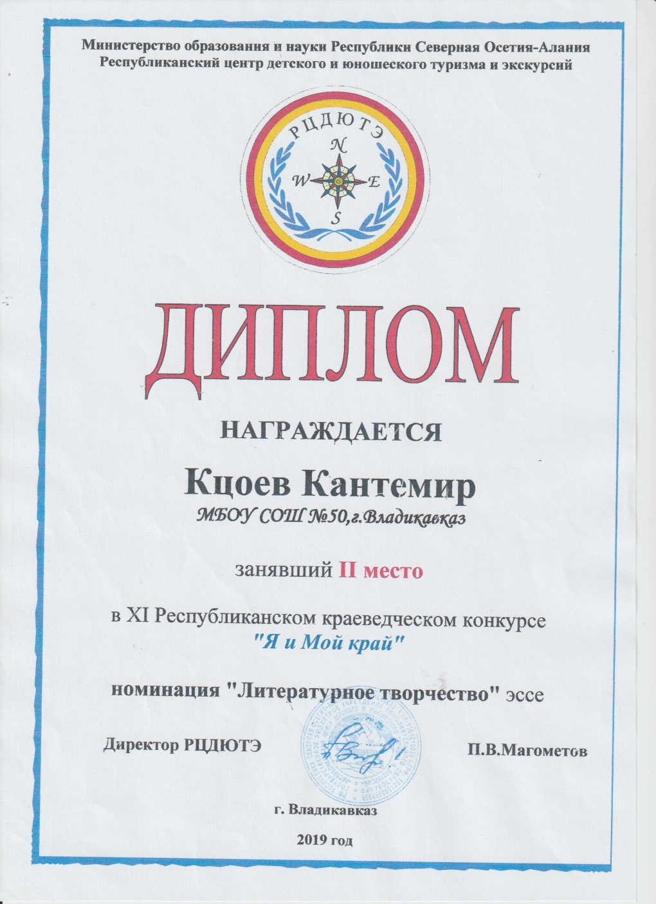

Slide 44
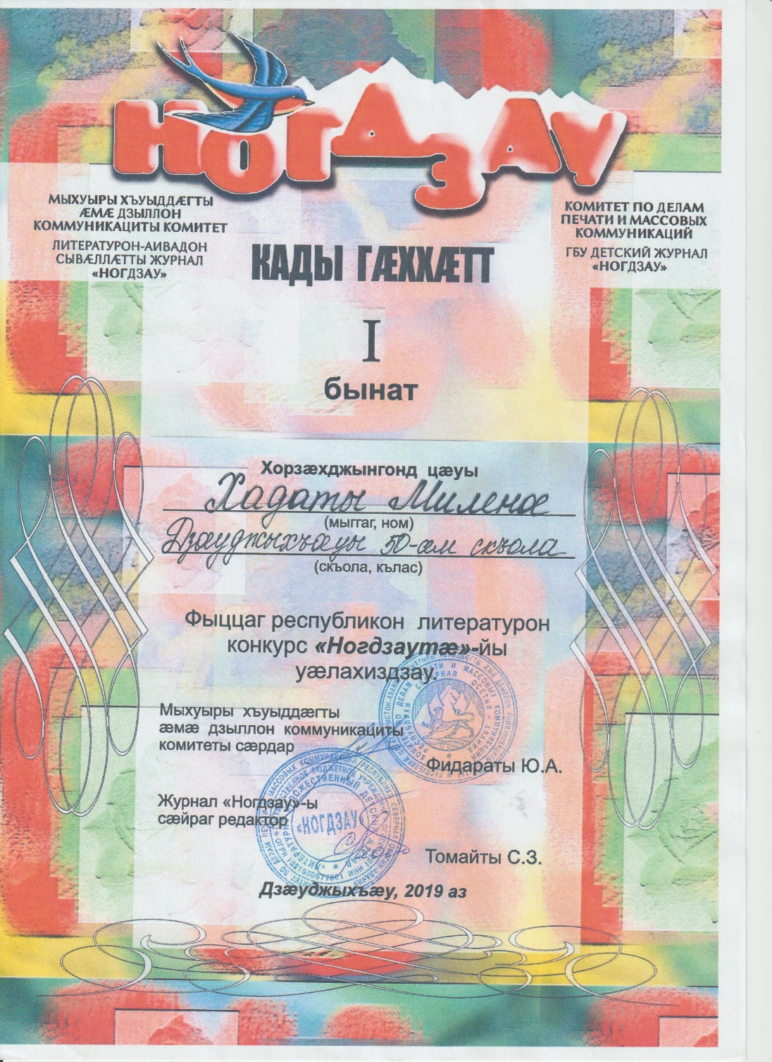

Slide 45
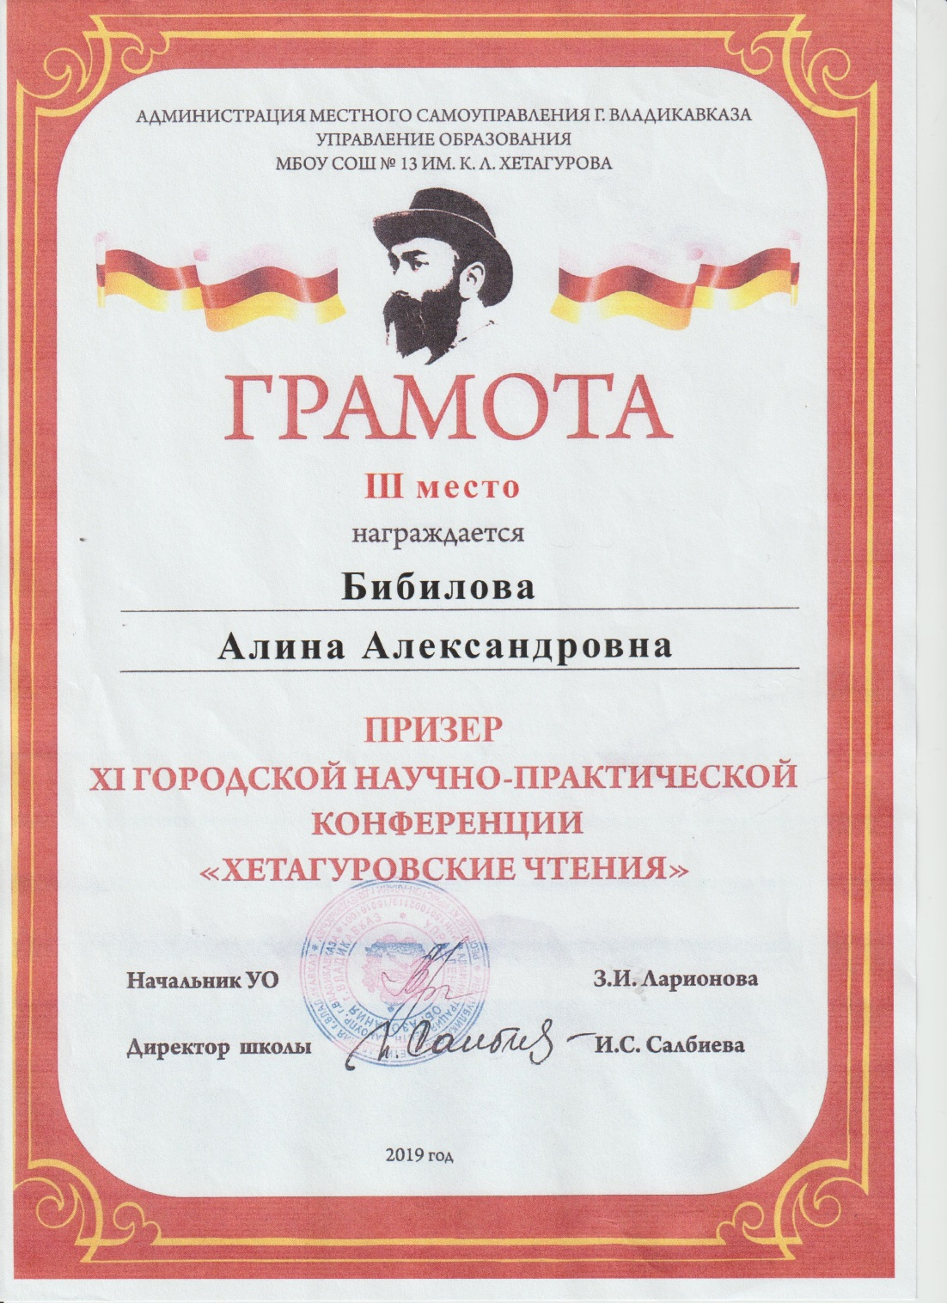
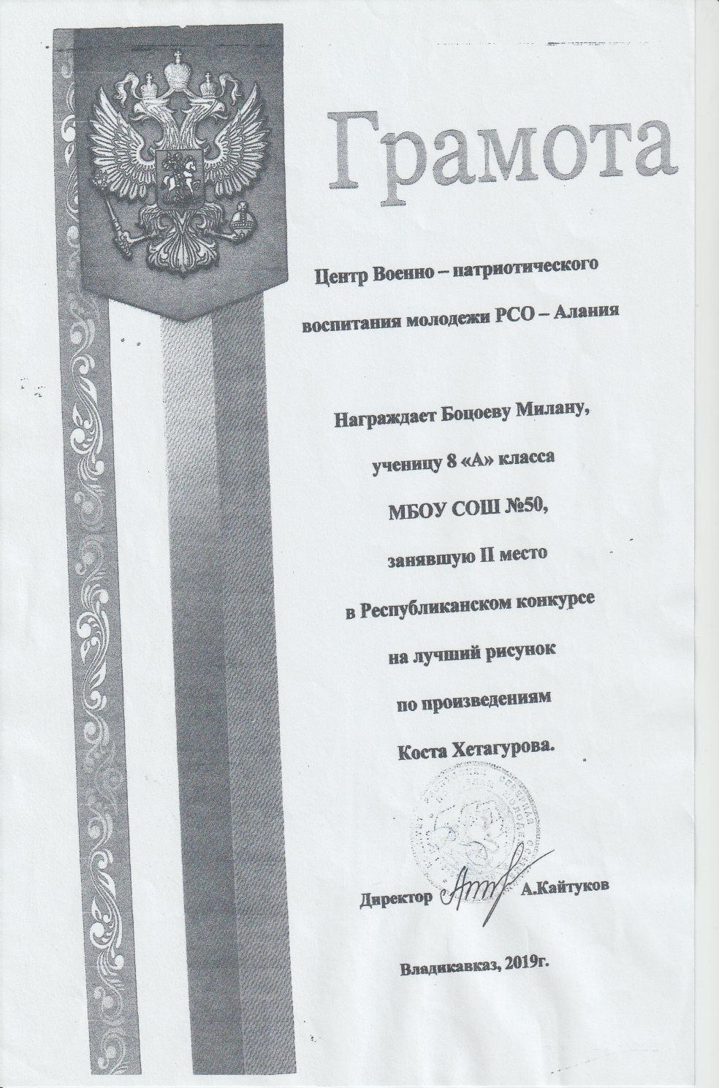

Slide 46
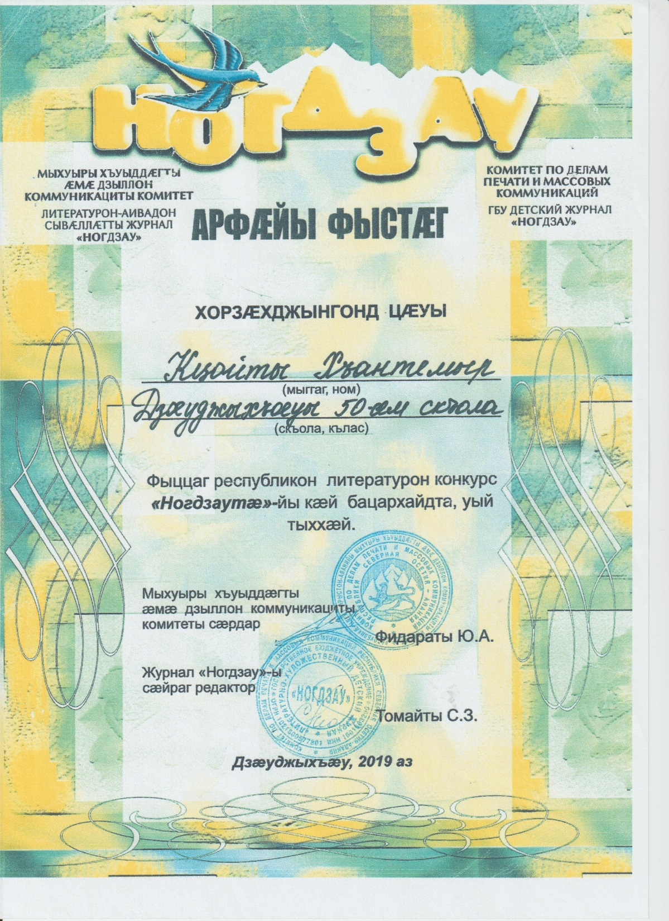

Slide 47
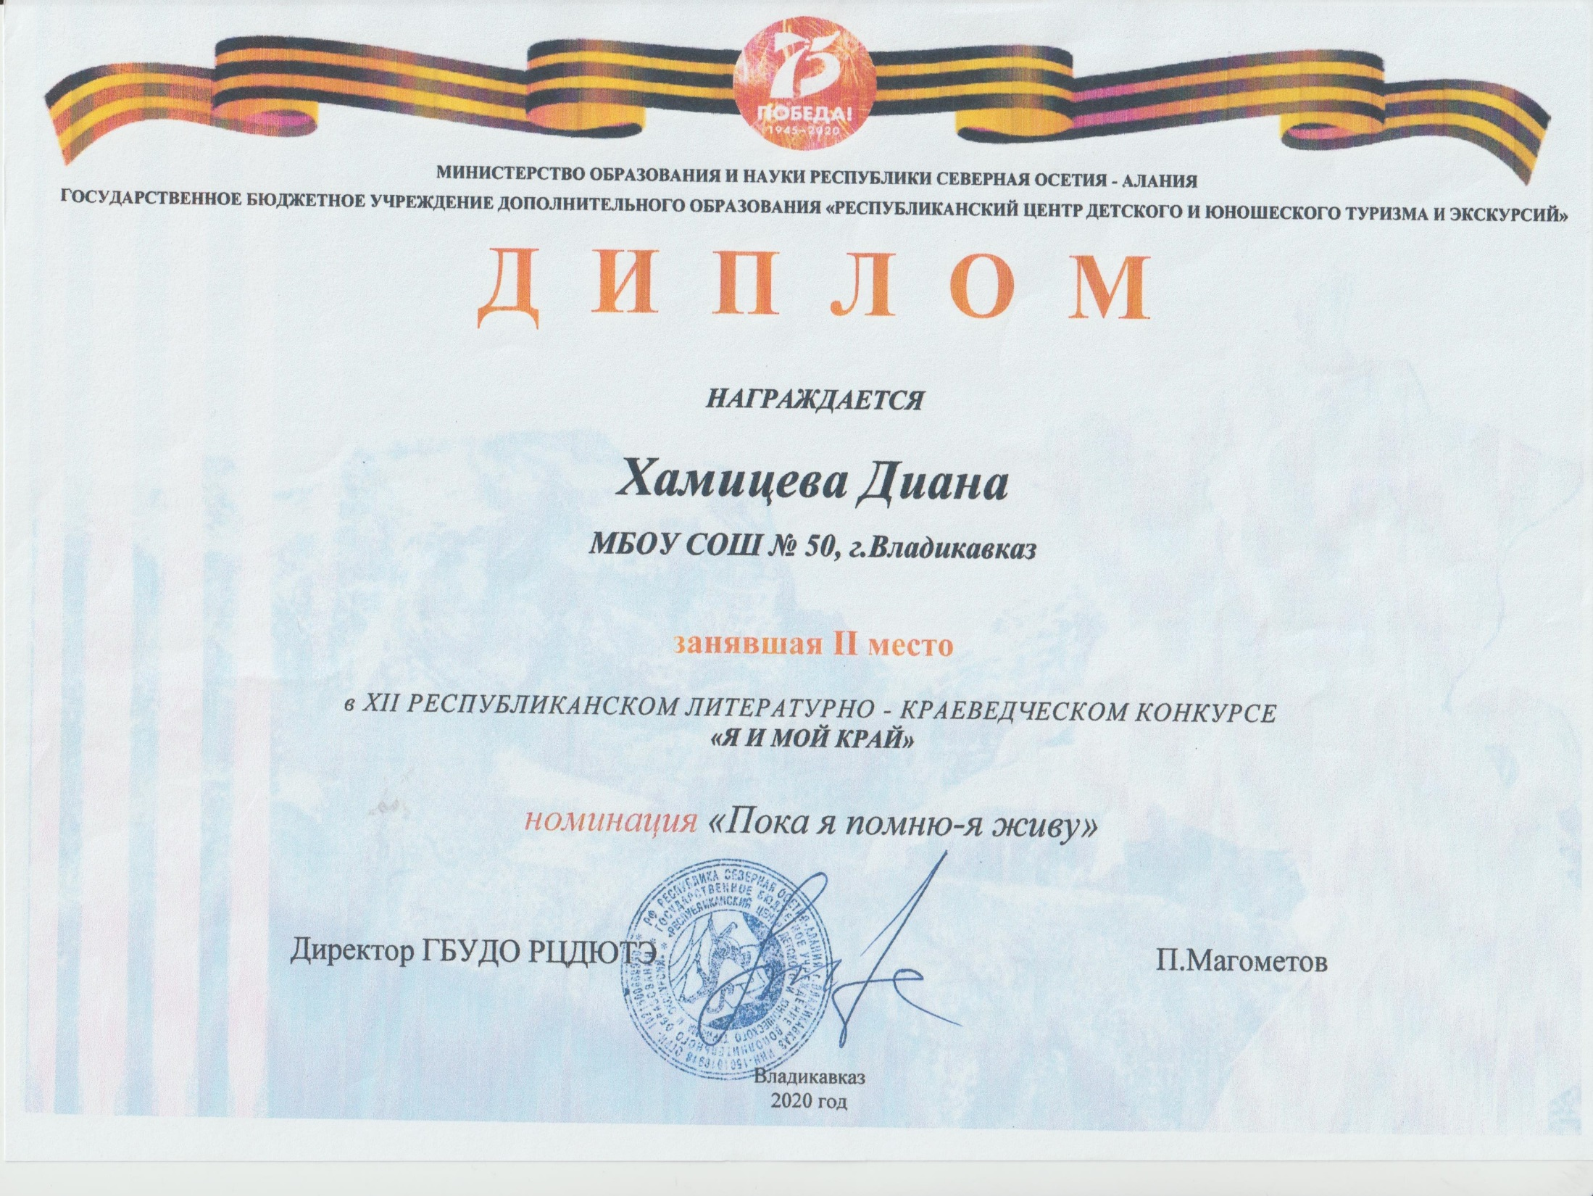

Slide 48
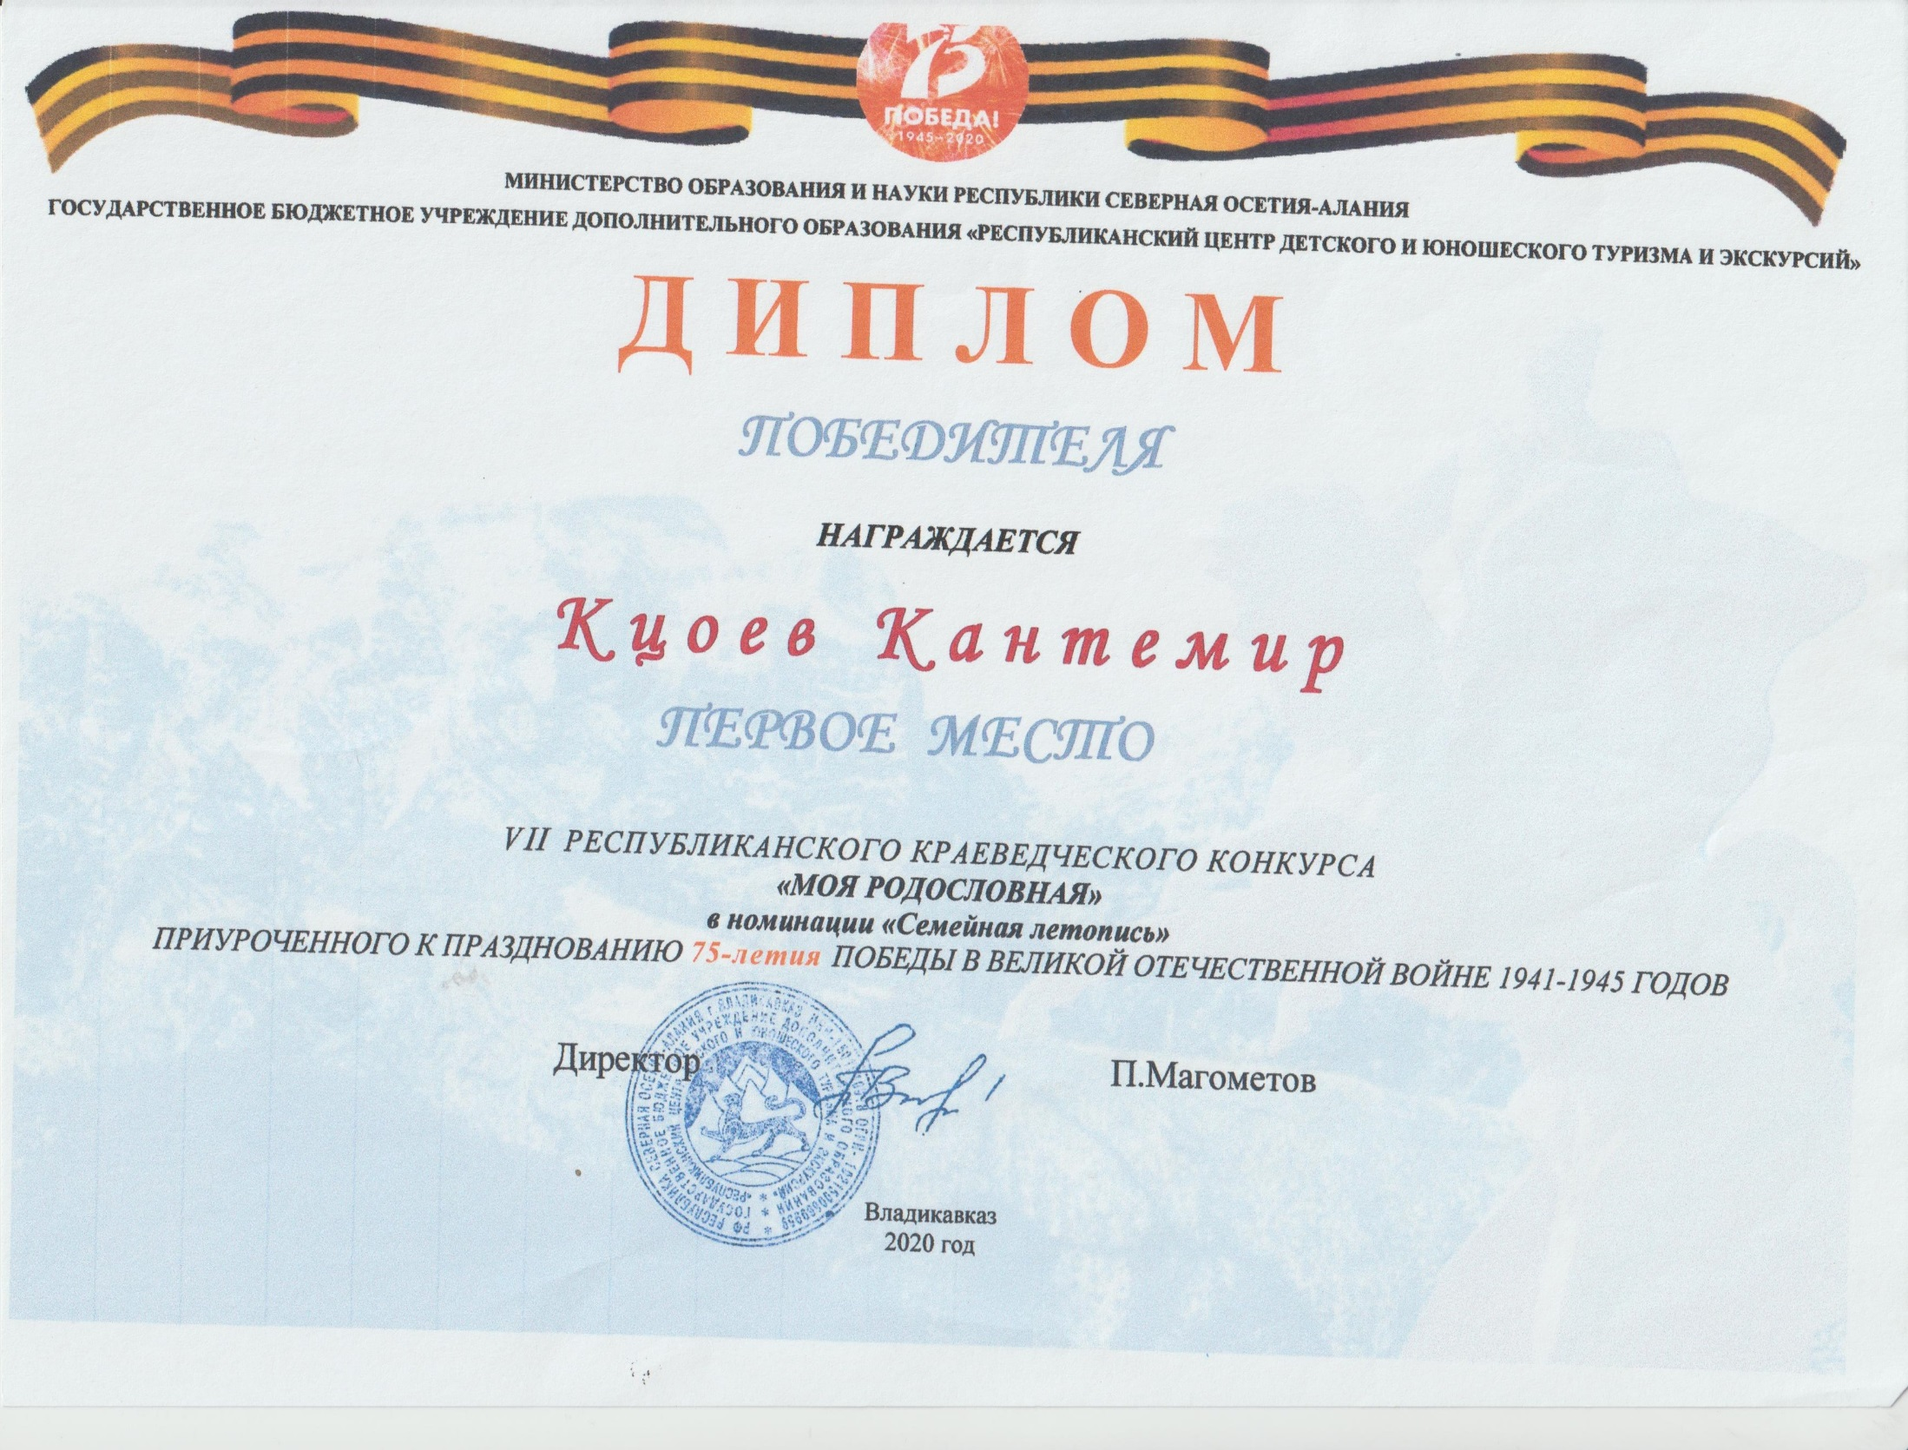

Slide 49
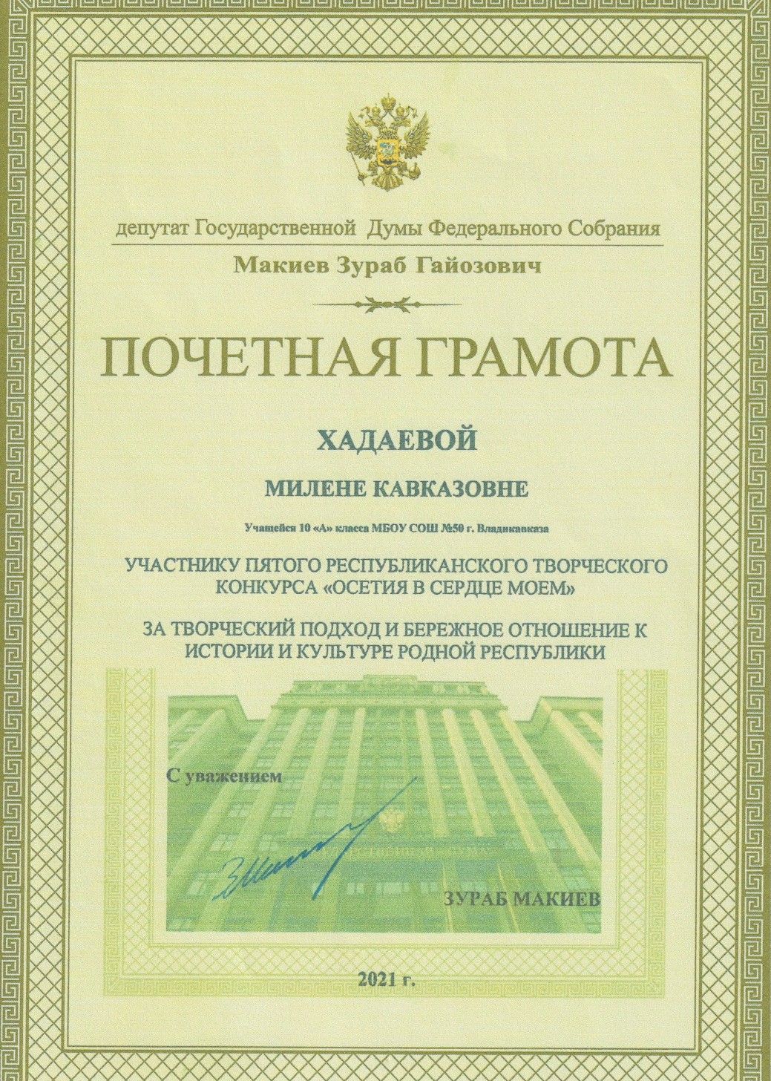
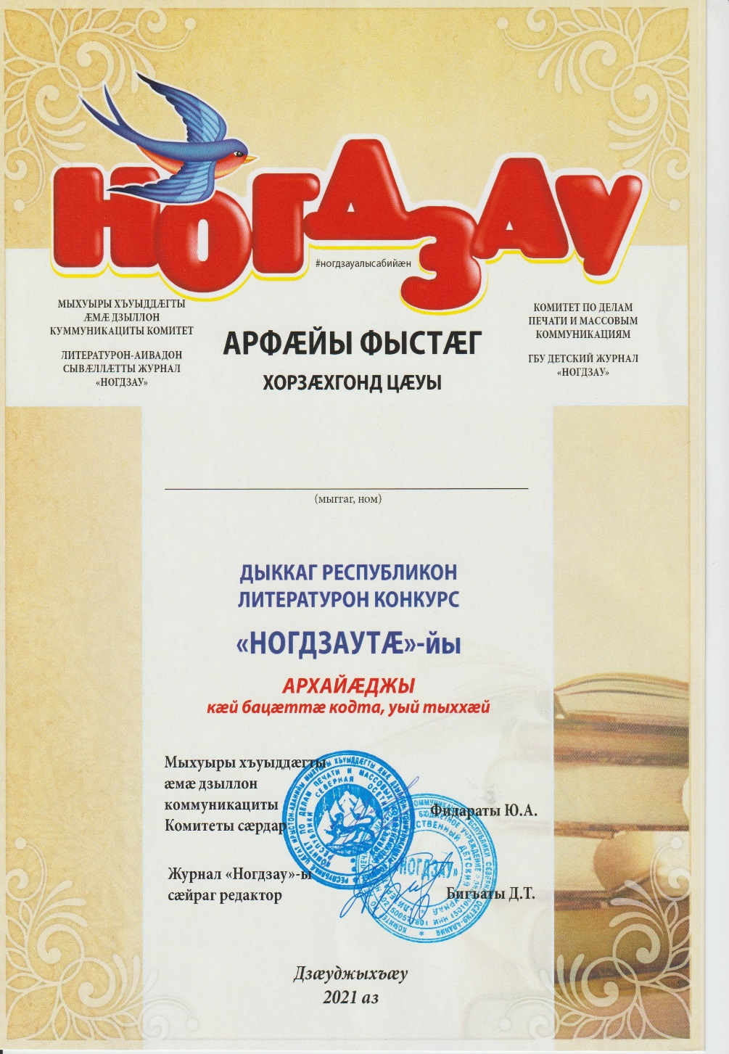

Slide 50
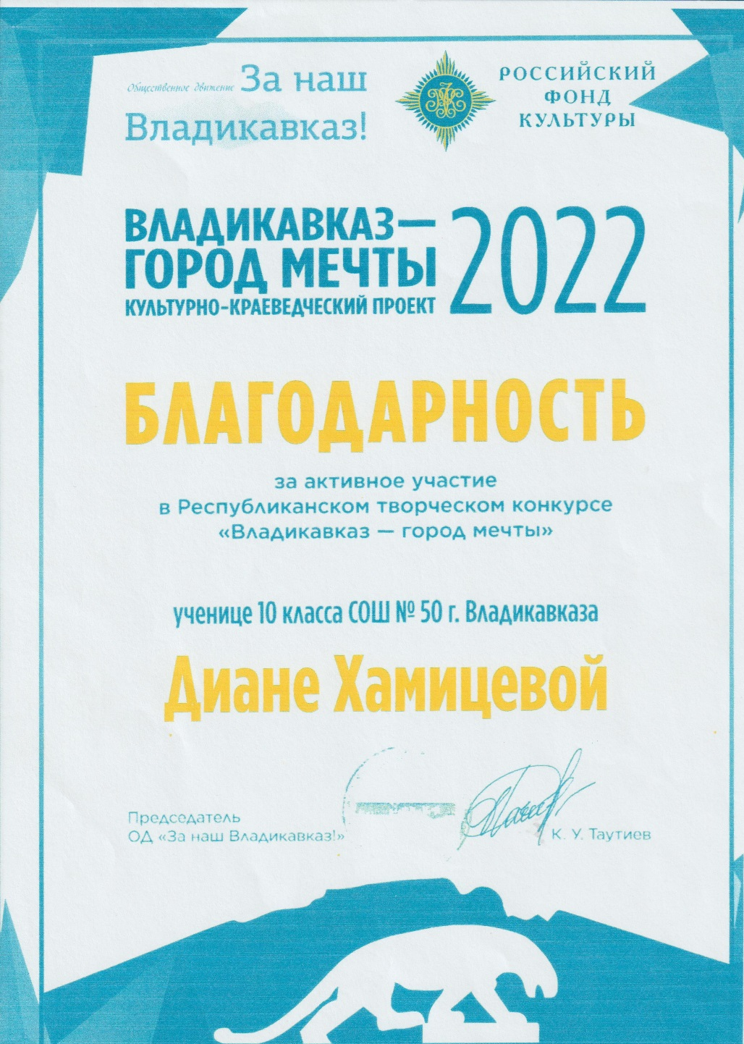
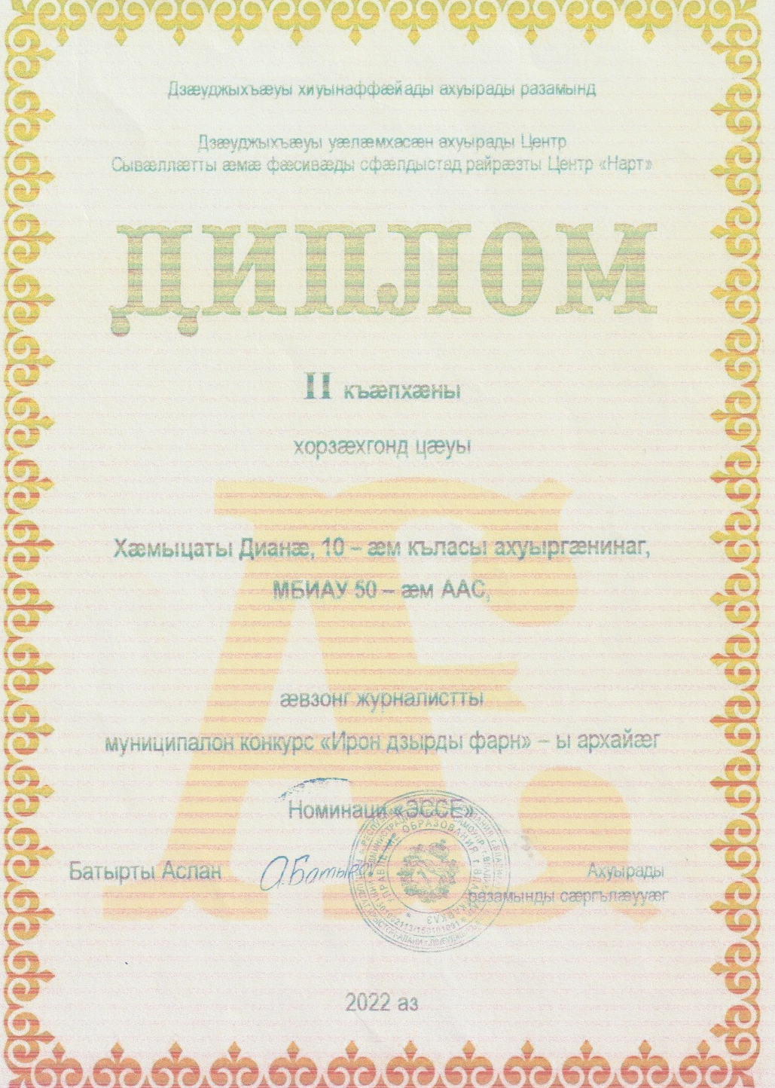

Slide 51
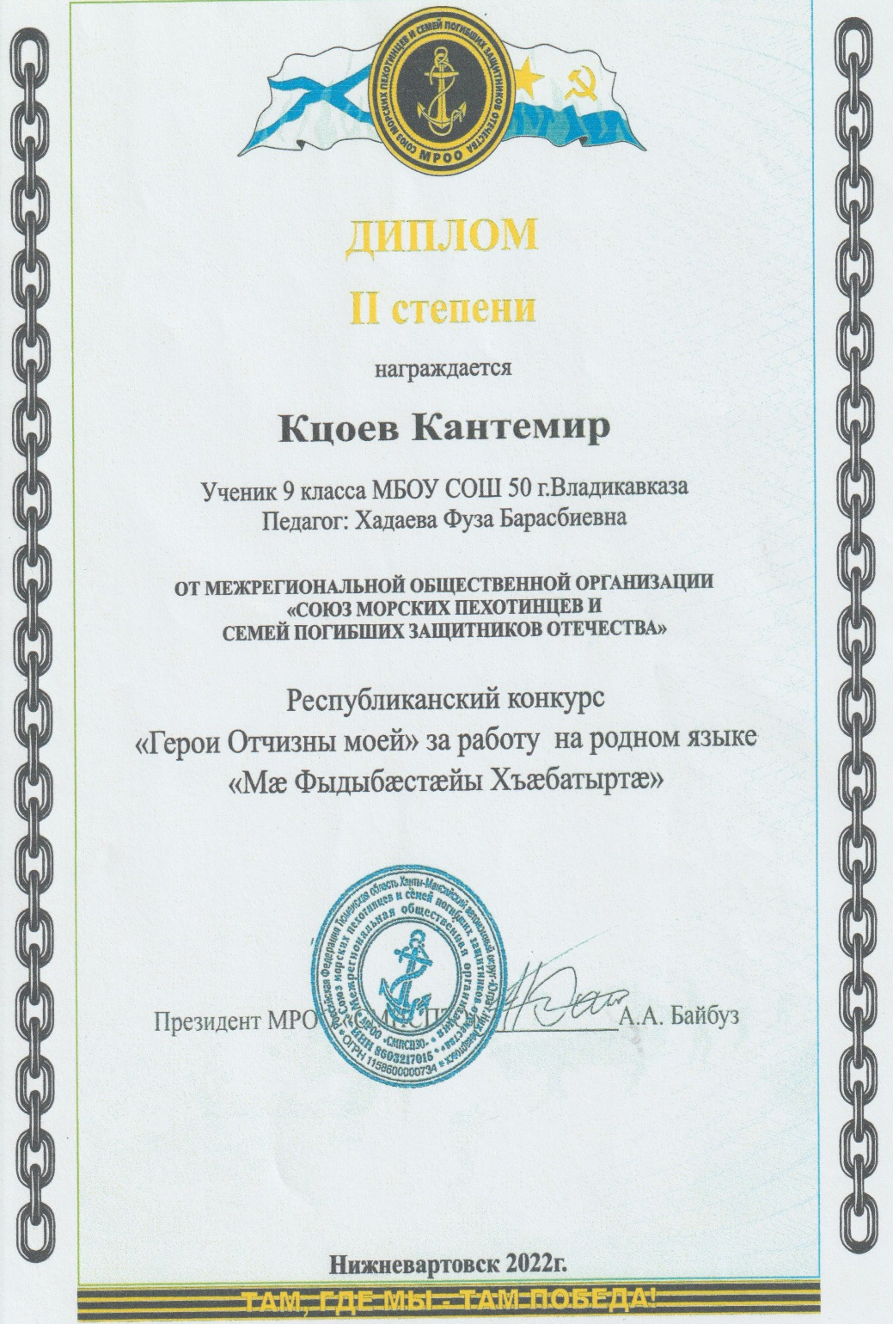
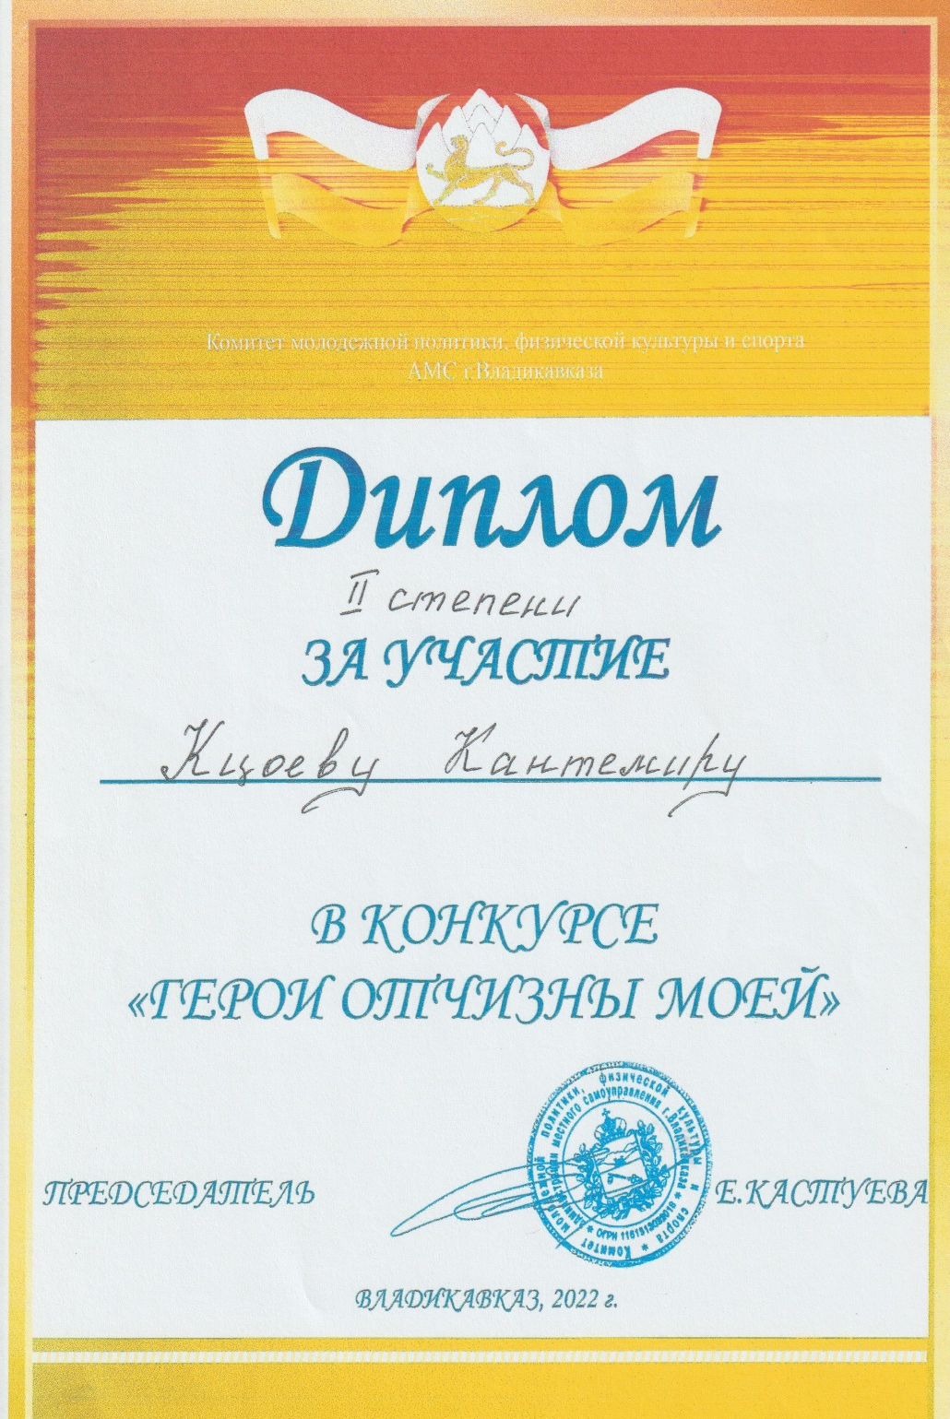

Slide 52
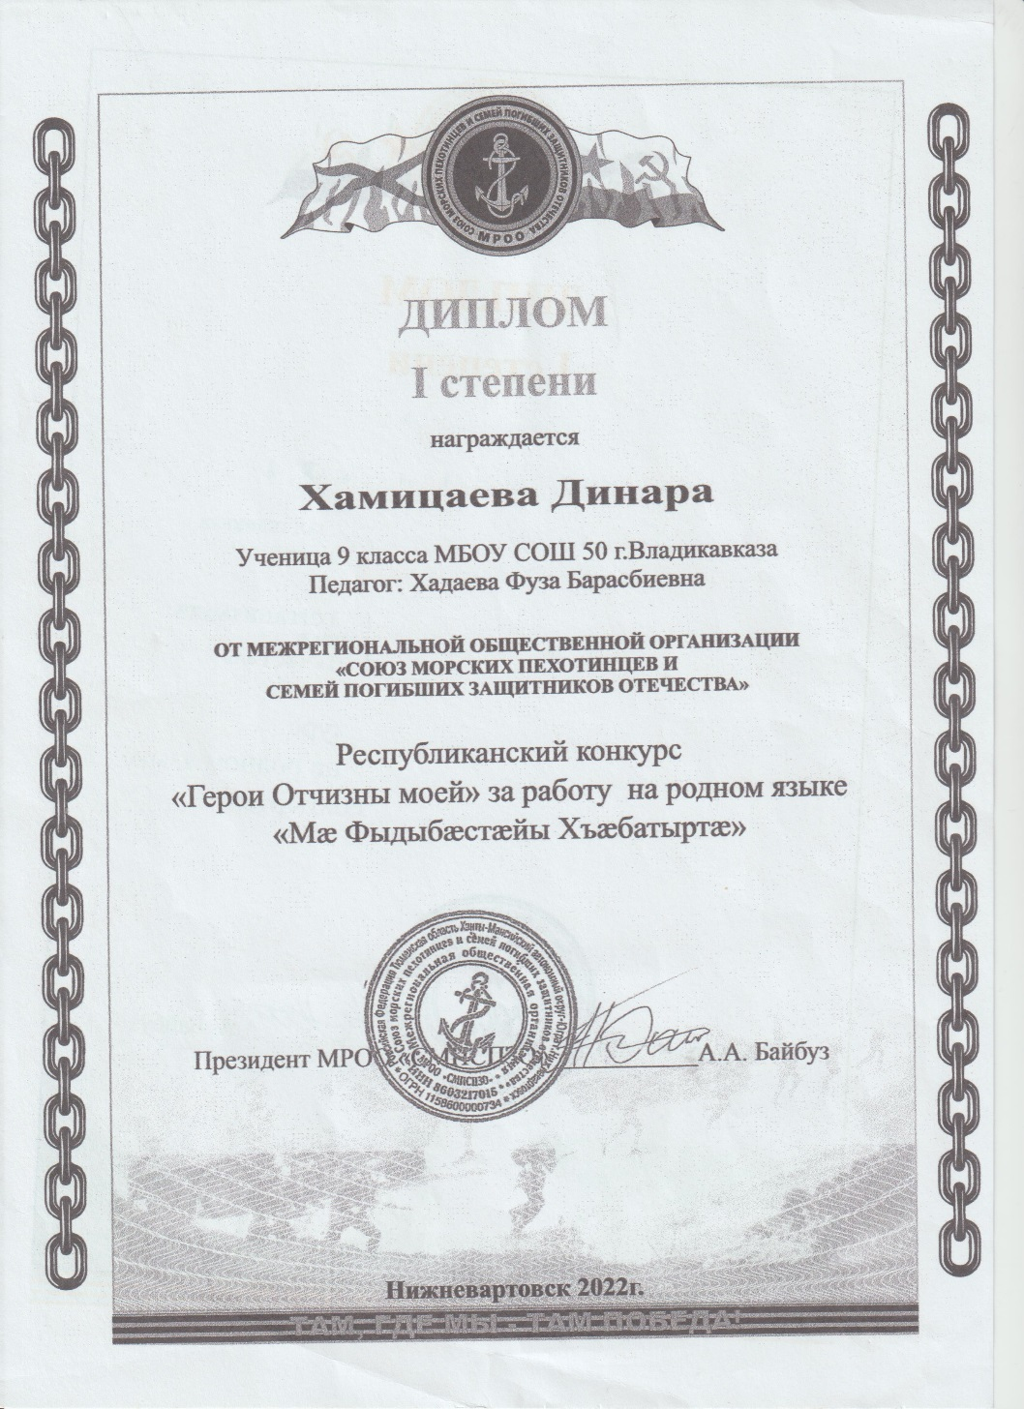

Slide 53
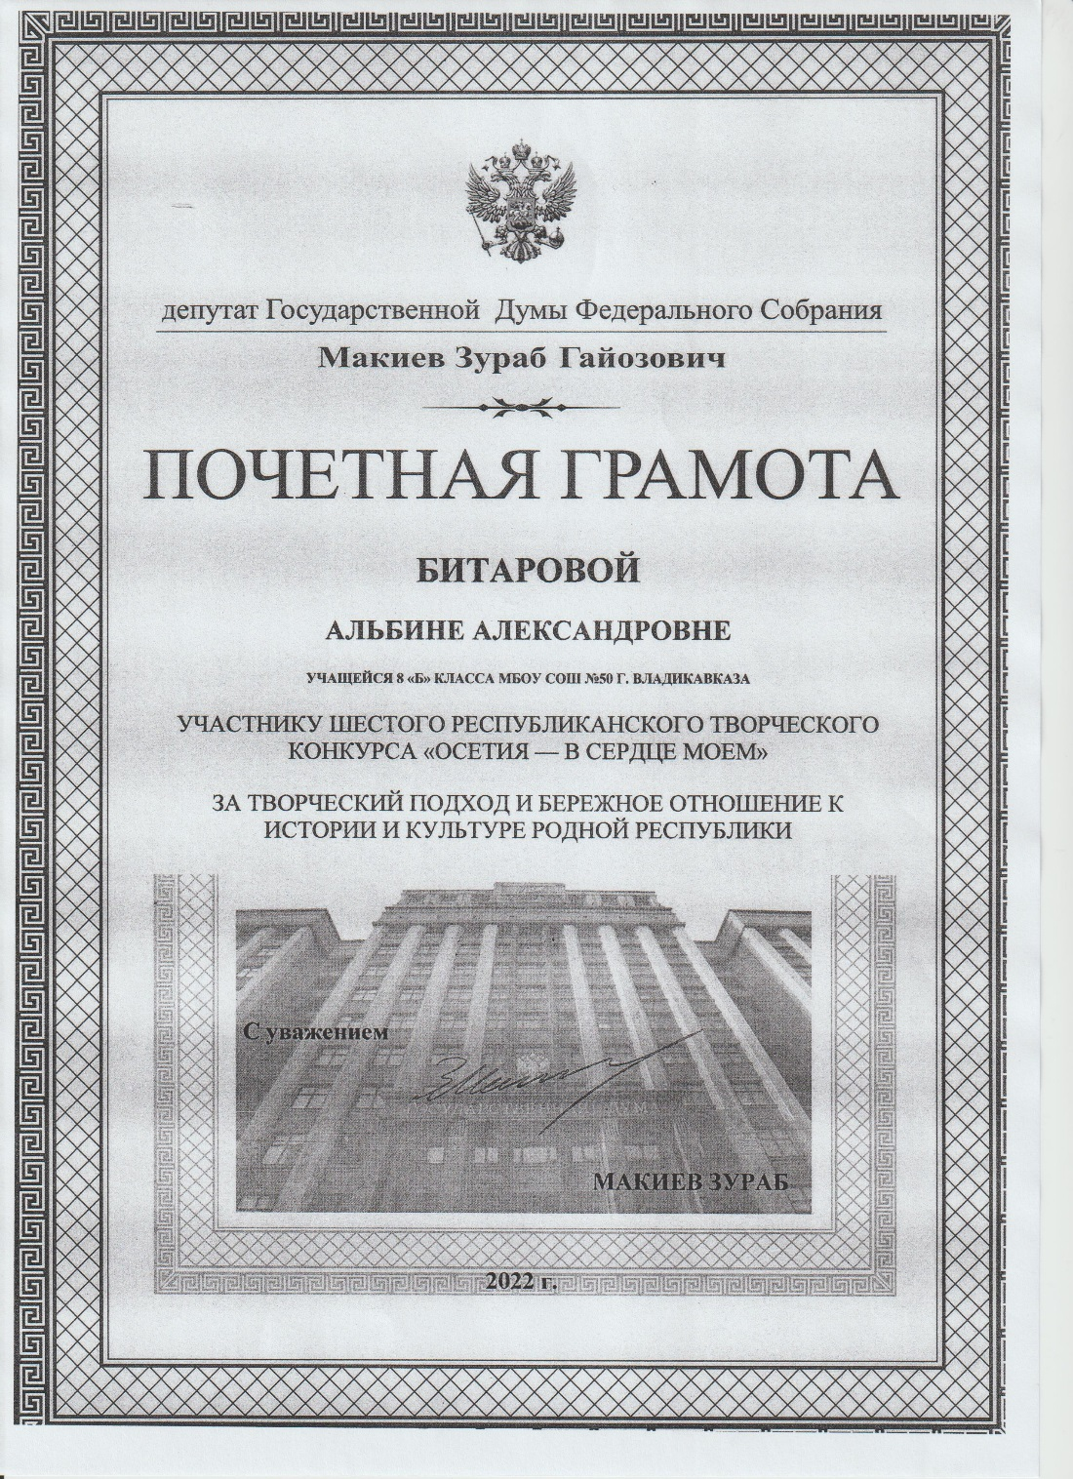

Slide 54
Творческие работы обучающихся

Slide 57
«Скажи мне – и я забуду.
Покажи мне – и я запомню.
Позволь мне это сделать самому – и я научусь»
Китайская мудрость

